Slide 1
ĐỒ ÁN CUỐI KỲ · HỆ THỐNG QUẢN TRỊ QUY TRÌNH NGHIỆP VỤ
TÌM HIỂU QUY TRÌNH NGHIỆP VỤ
CÔNG TY TNHH SOLVENTUM VIỆT NAM
NHÓM THỰC HIỆN
Nguyễn Chí Thanh
MSSV: 25210195
Trần Xuân Trứ
MSSV: 25210227
Tăng Thuận Phát
MSSV: 25210163
GVHD: ThS. Hà Lê Hoài Trung
TP. Hồ Chí Minh, tháng 08/2026

Slide 2
AGENDA
NỘI DUNG TRÌNH BÀY
01
GIỚI THIỆU DOANH NGHIỆP
Chương 1
Tổng quan Solventum Việt Nam, sản phẩm – dịch vụ, cơ cấu tổ chức và phạm vi nghiên cứu.
02
KHẢO SÁT HỆ THỐNG QUY TRÌNH
Chương 2
Kiến trúc quy trình nghiệp vụ (Process Landscape) và danh mục 10 quy trình tiêu biểu.
03
MÔ HÌNH HÓA & LỰA CHỌN
Chương 3
Mô hình BPMN As-Is cho 06 quy trình, phương pháp Process Discovery và sàng lọc theo 05 tiêu chí.
04
PHÂN TÍCH CHUYÊN SÂU
Chương 4
Phân tích định tính và định lượng 02 quy trình trọng tâm, tổng hợp vấn đề và đề xuất cải tiến.
05
KẾT LUẬN & HƯỚNG PHÁT TRIỂN
Kết quả đạt được, ba hạn chế của đề tài và bốn hướng phát triển tiếp theo.
Chương 5

Slide 3
PHẦN 1 · COMPANY OVERVIEW
Giới thiệu Solventum Việt Nam
01
Quá trình hình thành · Sản phẩm và dịch vụ · Cơ cấu tổ chức · Mục tiêu và phạm vi nghiên cứu

Slide 4
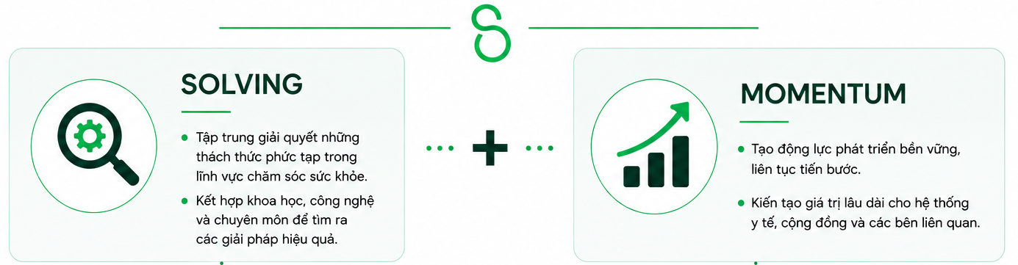


CHƯƠNG 1 · GIỚI THIỆU VỀ CÔNG TY SOLVENTUM VIỆT NAM
SOLVENTUM VIỆT NAM
←
70+ năm
01/04/2024
03 nhóm
B2B
Kinh nghiệm y khoa toàn cầu được kế thừa từ nền tảng 3M Health Care
Chính thức hoạt động độc lập sau khi hoàn tất tách khỏi Tập đoàn 3M
Giải pháp chủ lực: Y tế (MedSurg) · Nha khoa · Lọc nước chuyên dụng
Khách hàng là bệnh viện, phòng khám, cơ sở nha khoa và doanh nghiệp
SỨ MỆNH · “Enabling Better, Smarter, Safer Healthcare”
Kết hợp Khoa học sức khỏe + Khoa học vật liệu + Khoa học dữ liệu để nâng cao chất lượng chăm sóc sức khỏe.

Slide 5
CHƯƠNG 1 · SẢN PHẨM VÀ DỊCH VỤ
BA NHÓM SẢN PHẨM & GIẢI PHÁP CHỦ LỰC
01
02
03
GIẢI PHÁP Y TẾ
MedSurg
GIẢI PHÁP NHA KHOA
Dental Solutions
GIẢI PHÁP LỌC NƯỚC
Water Filtration
• Chăm sóc vết thương
• Kiểm soát nhiễm khuẩn
• Kiểm soát thân nhiệt bệnh nhân
• Thiết bị hỗ trợ phẫu thuật
• Vật liệu phục hồi răng
• Sản phẩm chỉnh nha
• Keo dán & xi măng nha khoa
• Vật tư hỗ trợ điều trị
• Hệ thống lọc thương mại
• Hệ thống lọc công nghiệp
• Giải pháp lọc dân dụng
• Vật liệu lọc chuyên dụng
DỊCH VỤ SAU BÁN HÀNG — Yếu tố quan trọng không kém chất lượng sản phẩm
Tư vấn kỹ thuật · Hỗ trợ lắp đặt và hướng dẫn sử dụng · Bảo trì · Bảo hành · Sửa chữa thiết bị → là nền tảng hình thành quy trình Service Order Management được phân tích ở Chương 3 – 4.

Slide 6
CHƯƠNG 1 · CƠ CẤU TỔ CHỨC
MÔ HÌNH QUẢN LÝ THEO CHIỀU DỌC
VERTICAL ORGANIZATION
GLOBAL LEADERSHIP
Định hướng chiến lược, chuẩn mực quản trị toàn tập đoàn
▼
REGIONAL LEADERSHIP (APAC)
Điều phối hoạt động và giám sát mục tiêu khu vực châu Á – TBD
▼
COUNTRY LEADERSHIP (VIỆT NAM)
Triển khai kế hoạch kinh doanh và vận hành tại thị trường Việt Nam
CÁC BỘ PHẬN CHỨC NĂNG TẠI VIỆT NAM
Sales
Marketing
Supply Chain
Finance
CIR
Regulatory Affairs
Technical Service
Human Resources
Quality

Slide 7
CHƯƠNG 1 · MỤC TIÊU VÀ PHẠM VI
MỤC TIÊU VÀ PHẠM VI NGHIÊN CỨU
MỤC TIÊU NGHIÊN CỨU
✓ TRONG PHẠM VI
Vận dụng kiến thức BPM vào hoạt động thực tế của doanh nghiệp.
Khảo sát và xây dựng kiến trúc quy trình nghiệp vụ (Process Landscape) của Solventum Việt Nam.
Mô hình hóa hiện trạng (As-Is) các quy trình tiêu biểu bằng chuẩn BPMN 2.0.
Lựa chọn quy trình trọng tâm để phân tích chuyên sâu về giá trị gia tăng, lãng phí, thời gian và chi phí.
Đề xuất giải pháp nâng cao hiệu quả vận hành và chuẩn hóa quy trình.
• Phân tích quy trình ở góc độ quản lý nghiệp vụ.
• Khảo sát thực tế kết hợp tài liệu SOP và tài liệu hệ thống.
• Mô hình hóa BPMN và phân tích định tính – định lượng.
✕ NGOÀI PHẠM VI
• Thiết kế và phát triển hệ thống phần mềm.
• Triển khai kỹ thuật hệ thống ERP/CRM tại doanh nghiệp.
• Mô hình hóa toàn bộ hệ thống quy trình của tập đoàn.

Slide 8
PHẦN 2 · PROCESS LANDSCAPE
Khảo sát hệ thống quy trình nghiệp vụ
02
Kiến trúc quy trình ba nhóm · Danh mục 10 quy trình tiêu biểu · Khung mô tả quy trình

Slide 9
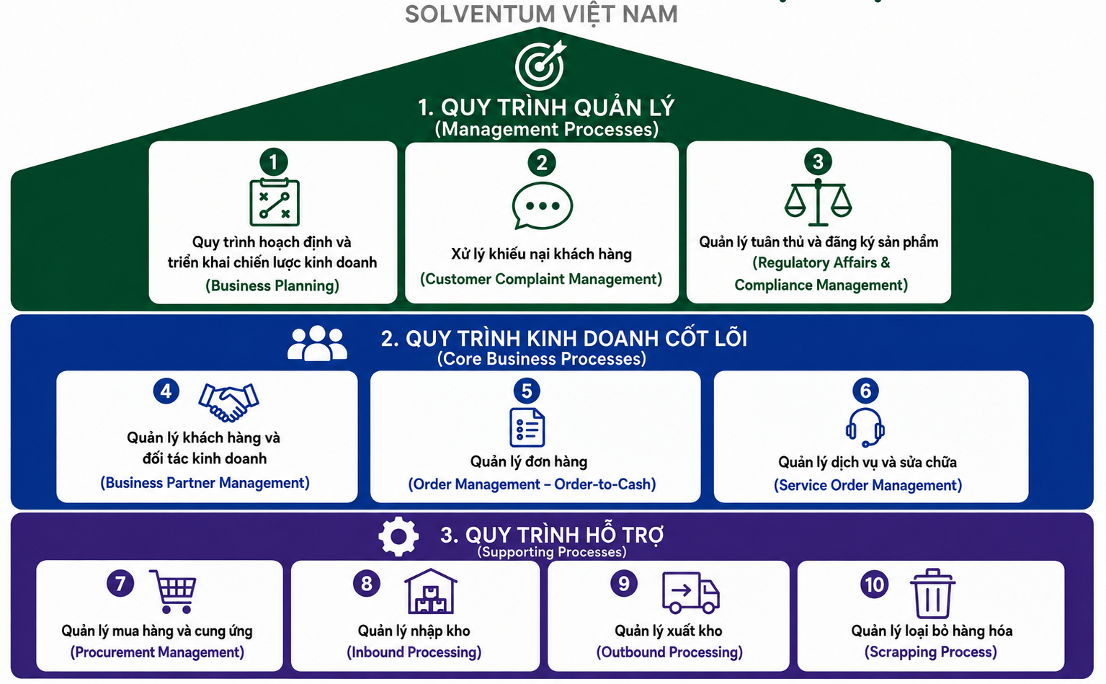
CHƯƠNG 2 · BUSINESS ARCHITECTURE
KIẾN TRÚC QUY TRÌNH NGHIỆP VỤ
“Ba nhóm hỗ trợ và bổ trợ lẫn nhau trong một dòng chảy giá trị thống nhất.”

Slide 10
CHƯƠNG 2 · KHẢO SÁT QUY TRÌNH
DANH MỤC 10 QUY TRÌNH NGHIỆP VỤ TIÊU BIỂU
Bảng 2.1 — Danh mục các quy trình nghiệp vụ tại Solventum Việt Nam · Mã quy trình do nhóm đặt để tiện tham chiếu
MÃ | NHÓM | QUY TRÌNH NGHIỆP VỤ | THUẬT NGỮ TIẾNG ANH | PROCESS OWNER
M01 | Management | Hoạch định và triển khai chiến lược kinh doanh | Business Planning | Country Management
M02 | Management | Quản lý khiếu nại khách hàng | Customer Complaint Management | Quality / CIR
M03 | Management | Quản lý pháp lý và tuân thủ | Regulatory Affairs & Compliance Management | Regulatory Affairs (RA)
C01 | Core | Quản lý khách hàng và đối tác kinh doanh | Business Partner Management | Sales
C02 | Core | Quản lý đơn hàng | Order Management (Order-to-Cash) | Customer Service / Sales Ops
C03 | Core | Quản lý dịch vụ và sửa chữa | Service Order Management | Technical Service
S01 | Supporting | Quản lý mua hàng và cung ứng | Procurement Management | Supply Chain
S02 | Supporting | Quản lý nhập kho | Inbound Processing | Warehouse / Logistics
S03 | Supporting | Quản lý xuất kho | Outbound Processing | Warehouse / Logistics
S04 | Supporting | Quản lý loại bỏ hàng hóa | Scrapping Processing | Warehouse

Slide 11
PHẦN 3 · MODELLING & SELECTION
Mô hình hóa và lựa chọn quy trình
03
Phạm vi mô hình hóa · 06 mô hình BPMN As-Is · Process Discovery · Sàng lọc theo 05 tiêu chí

Slide 12
CHƯƠNG 3 · PHẠM VI MÔ HÌNH HÓA
TỪ 10 QUY TRÌNH SANG 06 QUY TRÌNH MÔ HÌNH HÓA
MANAGEMENT PROCESSES
CORE BUSINESS PROCESSES
SUPPORTING PROCESSES
M01
C02
S01
Hoạch định và triển khai chiến lược kinh doanh
Quản lý đơn hàng
Quản lý mua hàng và cung ứng
Business Planning
Order Management (Order-to-Cash)
Procurement Management
M02
C03
S02
Quản lý khiếu nại khách hàng
Quản lý dịch vụ và sửa chữa
Quản lý nhập kho
Customer Complaint Management
Service Order Management
Inbound Processing
LÝ DO LỰA CHỌN
Đại diện cho hoạch định và kiểm soát: từ định hướng kinh doanh đến quản lý phản hồi và chất lượng.
LÝ DO LỰA CHỌN
Đại diện cho chuỗi tạo giá trị trực tiếp cho khách hàng: từ xử lý đơn hàng đến cung cấp dịch vụ sau bán hàng.
LÝ DO LỰA CHỌN
Đại diện cho chuỗi cung ứng hỗ trợ hoạt động kinh doanh: từ mua hàng, cung ứng đến tiếp nhận hàng hóa vào kho.

Slide 13
CHƯƠNG 3 · MÔ HÌNH HÓA BPMN (AS-IS) · NHÓM QUẢN LÝ
Hình 3.3
M02 — Quản lý khiếu nại khách hàng
✓ Tác nhân (Actors)
• Customer: Phát sinh và cung cấp thông tin complaint; bổ sung thông tin khi được yêu cầu và nhận phản hồi liên quan đến quá trình xử lý.
• CIR Team: Tiếp nhận, đánh giá, ghi nhận và xử lý complaint; thu thập thông tin bổ sung, theo dõi quá trình điều tra và hoàn tất complaint.
✓ Kết quả đầu ra (Outcomes)
• Nhu cầu khiếu nại của khách hàng được giải quyết và kết quả xử lý được khách hàng xác nhận.
• Khiếu nại được Solventum hoàn tất xử lý và ghi nhận kết quả theo quy trình.

Slide 14
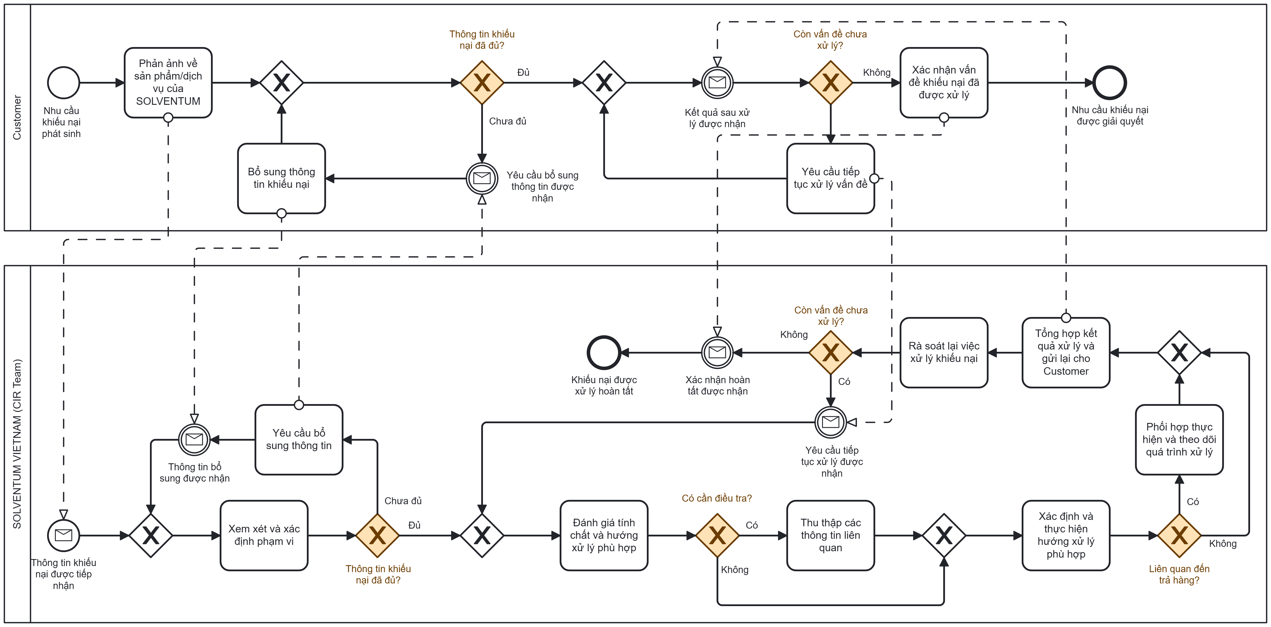
CHƯƠNG 3 · MÔ HÌNH HÓA BPMN (AS-IS) · NHÓM QUẢN LÝ
Hình 3.3
M02 — Quản lý khiếu nại khách hàng
Hình 3.3. Mô hình BPMN Quản lý khiếu nại khách hàng – Customer Complaint Management

Slide 15
CHƯƠNG 3 · MÔ HÌNH HÓA BPMN (AS-IS) · NHÓM CỐT LÕI
Hình 3.5
C03 — Quản lý dịch vụ và sửa chữa
✓ Tác nhân (Actors)
• Hospital / End User: đơn vị trực tiếp sử dụng thiết bị, phát sinh yêu cầu dịch vụ, cung cấp thông tin và xác nhận kết quả thực hiện.
• Distributor: tiếp nhận hoặc chuyển tiếp yêu cầu trong một số trường hợp và thực hiện các thủ tục thương mại với Hospital/End User đối với dịch vụ có tính phí.
• Service Admin: đầu mối tiếp nhận, xác minh, điều phối và theo dõi yêu cầu dịch vụ; thực hiện các nghiệp vụ quản lý Service Order và phối hợp với các bên liên quan.
• Service Engineer: đánh giá tình trạng thiết bị, hỗ trợ kỹ thuật, kiểm tra, sửa chữa hoặc bảo trì và ghi nhận kết quả thực hiện.
✓ Kết quả đầu ra (Outcomes)
• Nhu cầu dịch vụ của Hospital/End-user được xử lý và kết quả được xác nhận.
• Yêu cầu dịch vụ của Hospital/End-user bị hủy do báo giá không được chấp thuận.
• Yêu cầu dịch vụ được Distributor phối hợp xử lý hoàn tất.
• Yêu cầu dịch vụ tại Distributor bị hủy sau khi Hospital/End-user từ chối báo giá.
• Service Order được Solventum xử lý hoàn tất và kết quả dịch vụ được ghi nhận.
• Yêu cầu dịch vụ tại Solventum bị hủy do báo giá không được chấp thuận.
15

Slide 16
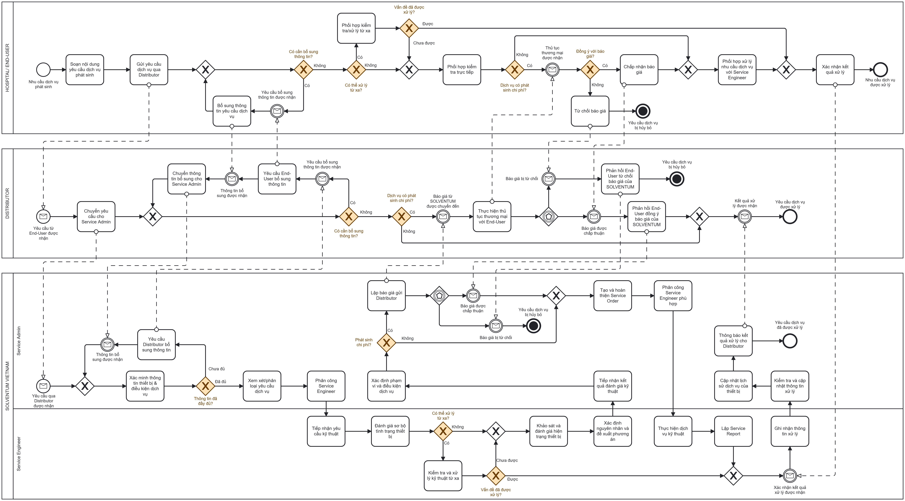
CHƯƠNG 3 · 3.2 MÔ HÌNH HÓA BPMN (AS-IS) · NHÓM CỐT LÕI
Hình 3.5
C03 — Quản lý dịch vụ và sửa chữa
Hình 3.5. Mô hình BPMN Quản lý dịch vụ và sửa chữa – Service Order Management

Slide 17
CHƯƠNG 3 · MÔ HÌNH HÓA BPMN (AS-IS) · NHÓM CỐT LÕI
Hình 3.5
S01 — Quản lý mua hàng và cung ứng
✓ Tác nhân (Actors)
• Requester: phát sinh nhu cầu, cung cấp thông tin mua sắm và tạo hoặc đề nghị tạo Purchase Requisition.
• Approver: xem xét và phê duyệt hoặc từ chối Purchase Requisition theo thẩm quyền.
• Procurement / Buyer: xử lý yêu cầu mua sắm đã được phê duyệt, thực hiện sourcing khi áp dụng, tạo/phát hành Purchase Order và phối hợp với Supplier.
• Supplier: tiếp nhận Purchase Order, xác nhận khả năng cung ứng, giao hàng hoặc cung cấp dịch vụ và phát hành hóa đơn.
• Warehouse: tiếp nhận và xác nhận hàng hóa hoặc dịch vụ theo phạm vi áp dụng.
• Finance / Accounts Payable: tiếp nhận, kiểm tra và đối chiếu hóa đơn, quản lý khoản phải trả và thực hiện thanh toán.
✓ Kết quả đầu ra (Outcomes)
• Yêu cầu mua hàng của Requester được đóng.
• Quá trình mua hàng và cung ứng của Solventum được hoàn tất.
• Quá trình cung ứng hàng hóa và thanh toán với Supplier được hoàn tất.

Slide 18
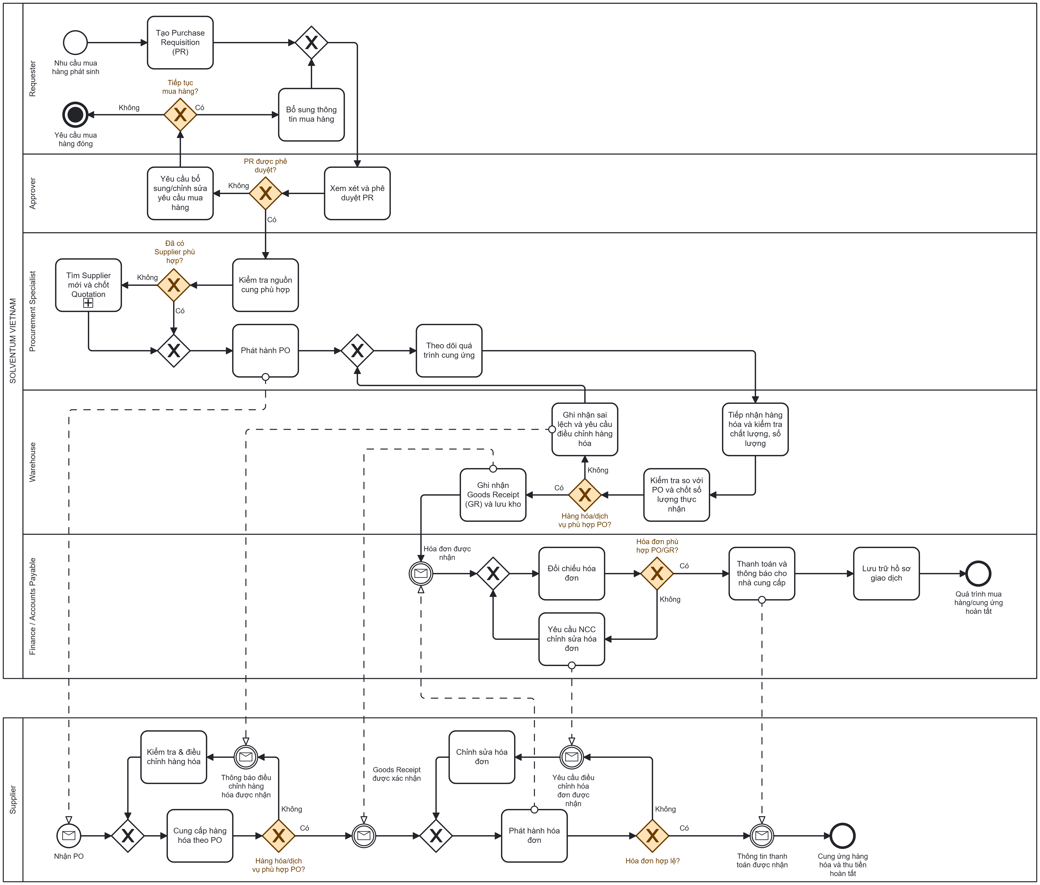
CHƯƠNG 3 · MÔ HÌNH HÓA BPMN (AS-IS) · NHÓM HỖ TRỢ
Hình 3.6
S01 — Quản lý mua hàng và cung ứng
Hình 3.6. Mô hình BPMN Quản lý mua hàng và cung ứng – Procurement Management

Slide 19
CHƯƠNG 3 · PROCESS DISCOVERY
PHƯƠNG PHÁP KHÁM PHÁ QUY TRÌNH
Kết hợp hai hướng để đối chiếu thông tin từ tài liệu với cách thực hiện trong thực tế
① DỰA TRÊN BẰNG CHỨNG
Evidence-based Discovery · nguồn thông tin chính
② PHỎNG VẤN ĐỐI TƯỢNG LIÊN QUAN
Interview-based Discovery · phương pháp bổ sung
• Tài liệu quy trình vận hành chuẩn (SOP) của tập đoàn.
• Tài liệu hướng dẫn hệ thống SAP ERP và SAP CRM-Service.
• Sơ đồ tổ chức và mô tả vai trò các bộ phận.
• Biểu mẫu chứng từ gốc: Sales Order, Service Order, PR, PO, Inbound Delivery.
• Bổ sung cho những nội dung tài liệu chưa mô tả đầy đủ.
• Xác nhận cách quy trình thực sự được áp dụng trong thực tế.
• Làm rõ điểm ra quyết định, ngoại lệ và điểm phát sinh chờ đợi.
• Sử dụng bộ 20 câu hỏi chuẩn hóa (10 định tính + 10 định lượng).
Thông tin từ hai nguồn được tổng hợp và ĐỐI CHIẾU CHÉO trước khi đưa vào mô hình BPMN — vừa xác minh các thành phần của quy trình (Actor, Pool, Lane, Activity, Event, Gateway, Data Object), vừa thu thập dữ liệu phục vụ phân tích ở Chương 4.

Slide 20
CHƯƠNG 3 · PROCESS DISCOVERY
PHƯƠNG PHÁP KHÁM PHÁ QUY TRÌNH
① DỰA TRÊN BẰNG CHỨNG
Evidence-based Discovery · nguồn thông tin chính
Quy trình | Nguồn bằng chứng chính | Nội dung khai thác
Business Planning | Tài liệu chiến lược, Long-Range Plan, sơ đồ tổ chức và thông tin khảo sát | Mục tiêu, vai trò, lập và triển khai kế hoạch
Customer Complaint Management | APAC M&SC Customer Complaint Management Procedure; CFR SOP for Buyer | Complaint lifecycle, roles, investigation, resolution, closure
Order Management | OTC201; OTC344 | Order Management, Sales Order và luồng xử lý
Service Order Management | OTC350; OTC352 | Service request, Repair/Service Order, quotation, service completion
Procurement Management | W4_STP – Procurement End User | PR, Approval, PO, acknowledgement và supply
Inbound Processing | LEX370 – Inbound Processing | PO, Inbound Delivery, Goods Receipt và SAP EWM

Slide 21
CHƯƠNG 3 · PROCESS DISCOVERY
PHƯƠNG PHÁP KHÁM PHÁ QUY TRÌNH
② PHỎNG VẤN ĐỐI TƯỢNG LIÊN QUAN
Interview-based Discovery · phương pháp bổ sung
Quy trình | Đối tượng/vai trò liên quan | Nội dung cần xác minh
Business Planning | Management và các bộ phận chức năng | Lập kế hoạch, phê duyệt và triển khai
Customer Complaint Management | CIR Team, Complaint Coordinator, Resolution Owner và các bên liên quan | Tiếp nhận, đánh giá, điều tra, xử lý và đóng complaint
Order Management | Sales/Customer Service và các bên liên quan | Sales Order và luồng xử lý đơn hàng
Service Order Management | Service Admin, Technical Service và các bên liên quan | Service request, quotation, Service Order và completion
Procurement Management | Procurement/Buyer và các bên liên quan | PR, approval, PO và cung ứng
Inbound Processing | Warehouse và các bên liên quan | Inbound Delivery, nhận hàng và Goods Receipt

Slide 22
CHƯƠNG 3 · PROCESS DISCOVERY
PHƯƠNG PHÁP KHÁM PHÁ QUY TRÌNH
5 CÂU HỎI ĐỊNH TÍNH – CÓ CẤU TRÚC
STT | Câu hỏi | Phương án trả lời
1 | Anh/chị đánh giá mức độ cần thiết của các hoạt động hiện tại trong quy trình như thế nào? | Rất cần thiết □ Cần thiết □ Bình thường □ Ít cần thiết □ Không cần thiết
2 | Mức độ thường xuyên phải chuyển giao thông tin, chứng từ hoặc công việc giữa các bên trong quá trình xử lý như thế nào? | Rất thường xuyên □ Thường xuyên □ Thỉnh thoảng □ Hiếm khi □ Không xảy ra
3 | Mức độ thường xuyên phải chờ thông tin, phản hồi, xác nhận hoặc phê duyệt từ bên khác như thế nào? | Rất thường xuyên □ Thường xuyên □ Thỉnh thoảng □ Hiếm khi □ Không xảy ra
4 | Mức độ thường xuyên phải bổ sung, điều chỉnh hoặc thực hiện lại công việc đã xử lý như thế nào? | Rất thường xuyên □ Thường xuyên □ Thỉnh thoảng □ Hiếm khi □ Không xảy ra
5 | Anh/chị đánh giá mức độ ảnh hưởng của các vấn đề phát sinh đến hiệu quả chung của quy trình như thế nào? | □ Rất lớn □ Lớn □ Trung bình □ Thấp □ Không đáng kể

Slide 23
CHƯƠNG 3 · PROCESS DISCOVERY
PHƯƠNG PHÁP KHÁM PHÁ QUY TRÌNH
5 CÂU HỎI ĐỊNH TÍNH – KHÔNG CẤU TRÚC
STT | Câu hỏi
1 | Theo anh/chị, những hoạt động nào trong quy trình trực tiếp tạo ra giá trị cho kết quả cuối cùng và những hoạt động nào chủ yếu phục vụ kiểm soát hoặc hỗ trợ nội bộ? Vì sao?
2 | Những bước nào thường phát sinh việc chuyển giao thông tin, chứng từ hoặc trách nhiệm giữa các bên và việc chuyển giao này thường gặp khó khăn gì?
3 | Những hoạt động nào thường phải chờ thông tin, phản hồi, xác nhận, phê duyệt hoặc điều kiện khác trước khi có thể tiếp tục?
4 | Những trường hợp nào thường làm công việc phải được bổ sung, điều chỉnh, kiểm tra lại hoặc thực hiện lại?
5 | Theo kinh nghiệm của anh/chị, nguyên nhân chính dẫn đến các vấn đề hoặc sự chậm trễ trong quy trình là gì? Hoạt động nào nên được ưu tiên cải tiến và vì sao?

Slide 24
CHƯƠNG 3 · PROCESS DISCOVERY
PHƯƠNG PHÁP KHÁM PHÁ QUY TRÌNH
5 CÂU HỎI ĐỊNH LƯỢNG – CÓ CẤU TRÚC
STT | Câu hỏi | Phương án trả lời
1 | Trung bình mỗi tháng có bao nhiêu yêu cầu/giao dịch thuộc quy trình được xử lý? | _____ yêu cầu/tháng
2 | Thời gian trung bình từ khi một yêu cầu/giao dịch bắt đầu đến khi hoàn thành là bao lâu? | _____ giờ/ngày
3 | Trong tổng thời gian trên, thời gian thực tế dành cho việc xử lý công việc khoảng bao lâu? | _____ giờ/ngày
4 | Trung bình trong 100 yêu cầu/giao dịch có bao nhiêu trường hợp phải bổ sung, sửa đổi hoặc thực hiện lại ít nhất một bước? | _____ /100 yêu cầu
5 | Trung bình trong 100 yêu cầu/giao dịch có bao nhiêu trường hợp được hoàn thành đúng thời hạn hoặc SLA áp dụng? | _____ /100 yêu cầu

Slide 25
CHƯƠNG 3 · PROCESS DISCOVERY
PHƯƠNG PHÁP KHÁM PHÁ QUY TRÌNH
5 CÂU HỎI ĐỊNH LƯỢNG – KHÔNG CẤU TRÚC
STT | Câu hỏi
1 | Theo dữ liệu hoặc kinh nghiệm thực tế, những bước nào chiếm nhiều thời gian nhất trong quy trình và thời gian trung bình của từng bước khoảng bao lâu?
2 | Những bước nào thường phát sinh thời gian chờ và thời gian chờ trung bình tại từng bước khoảng bao lâu?
3 | Khi một yêu cầu phải bổ sung, sửa đổi hoặc thực hiện lại, trung bình phát sinh thêm bao nhiêu thời gian xử lý?
4 | Đối với một yêu cầu/giao dịch điển hình, có bao nhiêu người tham gia xử lý và tổng số giờ công sử dụng khoảng bao nhiêu?
5 | Đối với những hoạt động có thể xác định được chi phí, chi phí hoặc nguồn lực phát sinh chủ yếu nằm ở những hoạt động nào và giá trị ước tính khoảng bao nhiêu?

Slide 26
CHƯƠNG 3 · ĐÁNH GIÁ VÀ KẾT QUẢ
MA TRẬN ĐÁNH GIÁ 06 QUY TRÌNH THEO 05 TIÊU CHÍ
Bảng 3.9 — Đánh giá mức độ phù hợp cho phân tích chuyên sâu (thang Cao – Trung bình – Thấp)
QUY TRÌNH | Tương tác giữa các bên | Chuyển giao công việc | Khả năng phát sinh chờ | Khả năng phân tích định lượng | Tiềm năng cải tiến
M01 Business Planning | Cao | Trung bình | Trung bình | Thấp | Trung bình
M02 Customer Complaint Management | Cao | Cao | Cao | Trung bình | Cao
C02 Order Management (OTC) | Trung bình | Trung bình | Trung bình | Cao | Trung bình
C03 Service Order Management | Cao | Cao | Cao | Cao | Cao
S01 Procurement Management | Cao | Cao | Cao | Cao | Cao
S02 Inbound Processing | Trung bình | Trung bình | Trung bình | Cao | Trung bình
Cao
Trung bình
Thấp
▌ Hàng được tô nền xanh là 02 quy trình đạt mức Cao ở toàn bộ 05 tiêu chí
Ghi chú: mức độ Cao – Trung bình – Thấp được đánh giá tương đối, dựa trên đặc điểm các quy trình đã khảo sát và mô hình hóa.

Slide 27
CHƯƠNG 3 · ĐÁNH GIÁ VÀ KẾT QUẢ
02 QUY TRÌNH ĐƯỢC CHỌN PHÂN TÍCH CHUYÊN SÂU
C03
QUẢN LÝ DỊCH VỤ VÀ SỬA CHỮA
Service Order Management · Nhóm Cốt lõi
S01
QUẢN LÝ MUA HÀNG VÀ CUNG ỨNG
Procurement Management · Nhóm Hỗ trợ
• Nhiều điểm tương tác và chuyển giao giữa khách hàng, Service Admin và Technical Service.
• Chuỗi xử lý dài: tiếp nhận yêu cầu → báo giá → Service / Repair Order → hoàn tất dịch vụ.
• Đo lường được thời gian phản hồi, thời gian sửa chữa và chi phí dịch vụ.
• Quyết định trực tiếp uy tín sau bán hàng của doanh nghiệp.
• Chu trình Source-to-Pay đi qua nhiều bộ phận: Requester – Buyer – Approver – Supplier.
• Thường phát sinh chờ đợi ở khâu phê duyệt PR và xác nhận PO từ nhà cung cấp.
• Có sẵn dữ liệu định lượng: số PR/PO, lead time, tỷ lệ PR bị trả lại.
• Là quy trình nền cho toàn bộ chuỗi cung ứng và hoạt động nhập kho.
VÌ SAO KHÔNG CHỌN M02 – CUSTOMER COMPLAINT MANAGEMENT?
M02 đạt mức Cao ở 04/05 tiêu chí và là ứng viên sát nút. Điểm khác biệt duy nhất nằm ở tiêu chí “Khả năng phân tích định lượng” (Trung bình): dữ liệu complaint mang tính vụ việc, khó thu thập chỉ số Cycle Time – Cost – Rework đủ tin cậy cho phân tích định lượng ở Chương 4.

Slide 28
PHẦN 4 · PROCESS ANALYSIS
Phân tích chuyên sâu 02 quy trình
04
C03 Service Order Management · S01 Procurement Management — phân tích định tính và định lượng

Slide 29
CHƯƠNG 4 · PHƯƠNG PHÁP VÀ NỘI DUNG
KHUNG PHÂN TÍCH ÁP DỤNG CHO CẢ HAI QUY TRÌNH
PHÂN TÍCH ĐỊNH TÍNH
PHÂN TÍCH ĐỊNH LƯỢNG
▪ Giá trị gia tăng — Value-added Analysis
Phân loại từng hoạt động thành VA – BVA – NVA, kèm mô tả và hướng khắc phục.
▪ Thời gian — Time
Thời gian thực hiện, thời gian chờ và thời gian phát sinh do bổ sung hoặc xử lý lại.
▪ Sự lãng phí — Waste Analysis
Nhận diện ba dạng Move – Hold – Overdo và vị trí phát sinh trên mô hình.
▪ Chất lượng — Quality
Tỷ lệ hoàn thành đúng hạn, tỷ lệ sai sót, tỷ lệ bổ sung thông tin, tỷ lệ xử lý lại.
▪ Các bên liên quan — Stakeholder Analysis
Chọn Fishbone để nhận diện các nguyên nhân.
▪ Chi phí — Cost
Chi phí và nguồn lực sử dụng, bao gồm giờ công và các chi phí xác định được.
Dữ liệu phân tích khai thác từ các nguồn bằng chứng và thông tin thu thập trong Process Discovery ở Chương 3. Trường hợp chưa có số liệu thực tế đầy đủ, giá trị được ước lượng theo cấu trúc luồng của mô hình BPMN.

Slide 30
CHƯƠNG 4 · TỔNG QUAN QUY TRÌNH PHÂN TÍCH
C03 — SERVICE ORDER MANAGEMENT
Quản lý dịch vụ và sửa chữa · Nhóm quy trình cốt lõi
Service Admin
Service Engineer
Distributor
Hospital / End-user
Tiếp nhận, xác minh yêu cầu, xác định phạm vi, lập báo giá, tạo và đóng Service Order.
Đánh giá tình trạng thiết bị, hỗ trợ từ xa, kiểm tra hiện trường, thực hiện dịch vụ.
Thực hiện thủ tục thương mại và xác nhận báo giá với Hospital/End-user.
Gửi yêu cầu dịch vụ, phối hợp kiểm tra và xác nhận kết quả sau khi hoàn thành.
QUY TRÌNH CÓ NHIỀU NHÁNH XỬ LÝ KHÁC NHAU
Remote Support
Onsite / Service
Warranty / No-charge
Chargeable
Xử lý thành công từ xa, không cần triển khai hiện trường.
Cần kiểm tra và thực hiện dịch vụ tại hiện trường.
Dịch vụ trong phạm vi bảo hành, không phát sinh báo giá.
Dịch vụ có tính phí, phải chờ Distributor xác nhận báo giá.
Nhiều điểm tương tác và chuyển giao thông tin → dễ phát sinh thời gian chờ, bổ sung thông tin và xử lý lại.

Slide 31
CHƯƠNG 4 · PHÂN TÍCH ĐỊNH TÍNH - GIÁ TRỊ GIA TĂNG
PHÂN LOẠI VA – BVA – NVA CỦA SERVICE ORDER MANAGEMENT
STT | Hoạt động | Đối tượng | Phân loại
1 | Soạn nội dung yêu cầu dịch vụ phát sinh | Hospital/End-user | BVA
2 | Gửi yêu cầu dịch vụ qua Distributor | Hospital/End-user | BVA
3 | Bổ sung thông tin yêu cầu dịch vụ | Hospital/End-user | NVA
4 | Phối hợp kiểm tra/xử lý từ xa | Hospital/End-user | VA
5 | Phối hợp kiểm tra trực tiếp | Hospital/End-user | VA
6 | Chấp nhận báo giá | Hospital/End-user | BVA
7 | Từ chối báo giá | Hospital/End-user | BVA
8 | Phối hợp xử lý nhu cầu dịch vụ với Service Engineer | Hospital/End-user | VA
9 | Xác nhận kết quả xử lý | Hospital/End-user | BVA
10 | Chuyển yêu cầu cho Service Admin | Distributor | BVA
11 | Chuyển thông tin bổ sung cho Service Admin | Distributor | NVA
12 | Yêu cầu End-user bổ sung thông tin | Distributor | NVA
13 | Thực hiện thủ tục thương mại với End-User | Distributor | BVA
14 | Phản hồi End-User từ chối báo giá của SOLVENTUM | Distributor | BVA
15 | Phản hồi End-User đồng ý báo giá của SOLVENTUM | Distributor | BVA
STT | Hoạt động | Đối tượng | Phân loại
16 | Xác minh thông tin thiết bị & điều kiện dịch vụ | Service Admin | BVA
17 | Yêu cầu Distributor bổ sung thông tin | Service Admin | NVA
18 | Xem xét/phân loại yêu cầu dịch vụ | Service Admin | BVA
19 | Phân công Service Engineer | Service Admin | BVA
20 | Xác định phạm vi và điều kiện dịch vụ | Service Admin | BVA
21 | Lập báo giá gửi Distributor | Service Admin | BVA
22 | Tạo và hoàn thiện Service Order | Service Admin | BVA
23 | Phân công Service Engineer phù hợp | Service Admin | BVA
24 | Tiếp nhận kết quả đánh giá kỹ thuật | Service Admin | BVA
25 | Cập nhật lịch sử dịch vụ của thiết bị | Service Admin | BVA
26 | Kiểm tra và cập nhật thông tin xử lý | Service Admin | BVA
27 | Thông báo kết quả xử lý cho Distributor | Service Admin | BVA
28 | Tiếp nhận yêu cầu kỹ thuật | Service Engineer | BVA
29 | Đánh giá sơ bộ tình trạng thiết bị | Service Engineer | VA
30 | Kiểm tra và xử lý kỹ thuật từ xa | Service Engineer | VA
31 | Khảo sát và đánh giá hiện trạng thiết bị | Service Engineer | VA
32 | Xác định nguyên nhân và đề xuất phương án | Service Engineer | VA
33 | Thực hiện dịch vụ kỹ thuật | Service Engineer | VA
34 | Lập Service Report | Service Engineer | BVA
35 | Ghi nhận thông tin xử lý | Service Engineer | BVA

Slide 32
CHƯƠNG 4 · PHÂN TÍCH ĐỊNH TÍNH - GIÁ TRỊ GIA TĂNG
PHÂN LOẠI VA – BVA – NVA CỦA SERVICE ORDER MANAGEMENT
Bảng 4.1 — 35 hoạt động của 04 tác nhân được phân loại theo mức độ đóng góp giá trị
08
23
04
HOẠT ĐỘNG VA
HOẠT ĐỘNG BVA
HOẠT ĐỘNG NVA
Value Added — trực tiếp tạo giá trị cho khách hàng: đánh giá, kiểm tra và thực hiện dịch vụ kỹ thuật.
Business Value Added — cần thiết để tiếp nhận, kiểm soát, điều phối và quản lý hồ sơ dịch vụ.
Non-Value Added — phát sinh từ vòng lặp bổ sung thông tin khi yêu cầu ban đầu chưa đầy đủ.
08 HOẠT ĐỘNG VA — TẠO GIÁ TRỊ TRỰC TIẾP
04 HOẠT ĐỘNG NVA — CẦN LOẠI BỎ NGUYÊN NHÂN
• Phối hợp kiểm tra/xử lý từ xa · Phối hợp kiểm tra trực tiếp (Hospital/End-user)
• Phối hợp xử lý nhu cầu dịch vụ với Service Engineer (Hospital/End-user)
• Đánh giá sơ bộ tình trạng thiết bị · Kiểm tra và xử lý kỹ thuật từ xa
• Khảo sát và đánh giá hiện trạng thiết bị · Xác định nguyên nhân và đề xuất phương án
• Thực hiện dịch vụ kỹ thuật (Service Engineer)
• Bổ sung thông tin yêu cầu dịch vụ (Hospital/End-user)
• Chuyển thông tin bổ sung cho Service Admin (Distributor)
• Yêu cầu End-user bổ sung thông tin (Distributor)
• Yêu cầu Distributor bổ sung thông tin (Service Admin)
Không có hoạt động NVA nằm ở khâu kỹ thuật: cả 04 hoạt động NVA đều sinh ra từ một nguyên nhân duy nhất — thông tin yêu cầu dịch vụ ban đầu chưa đầy đủ. Chuẩn hóa thông tin đầu vào là hướng cải tiến gốc.

Slide 33
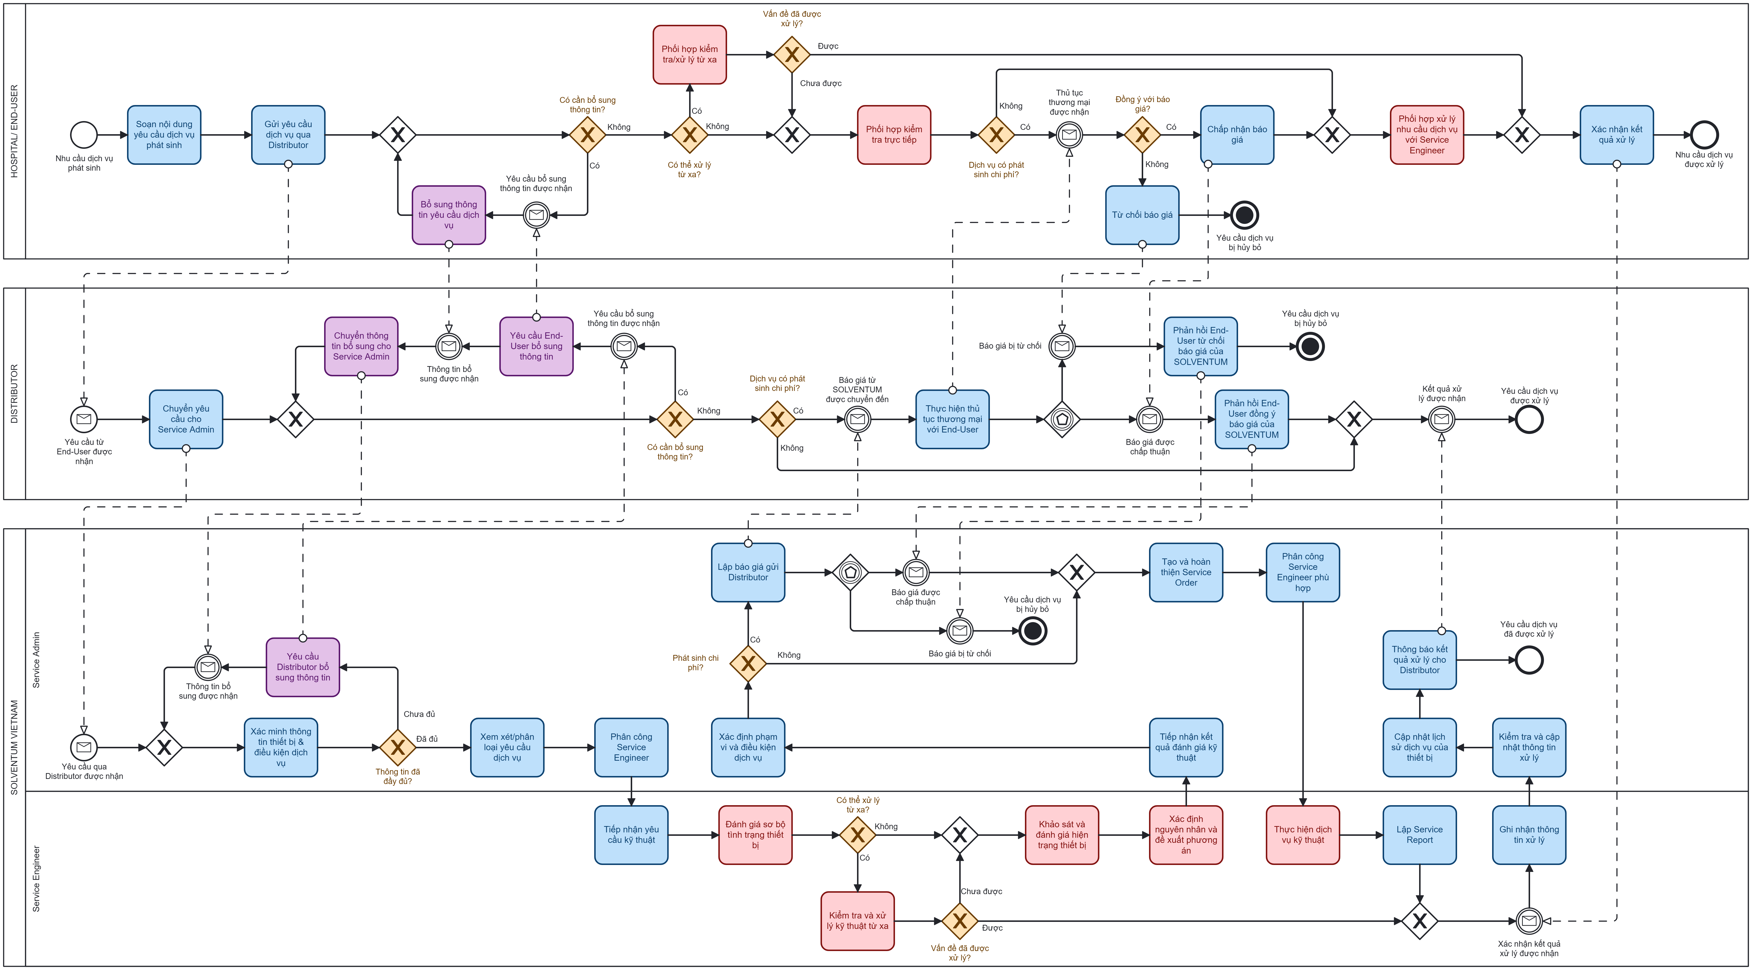
CHƯƠNG 4 · PHÂN TÍCH ĐỊNH TÍNH - GIÁ TRỊ GIA TĂNG
C03 — Phân tích VA – BVA – NVA trên mô hình quy trình
VA — Value-Adding
BVA — Business Value-Adding
NVA — Non-Value-Adding

Slide 34
CHƯƠNG 4 · PHÂN TÍCH ĐỊNH TÍNH - PHÂN TÍCH SỰ LÃNG PHÍ
LÃNG PHÍ MOVE – HOLD – OVERDO CỦA SERVICE ORDER MANAGEMENT
STT | Hoạt động/Vị trí phát sinh | Loại lãng phí | Mô tả
1 | Gửi yêu cầu dịch vụ qua Distributor | Move | Yêu cầu dịch vụ phải được chuyển qua Distributor trước khi đến Solventum, làm phát sinh một bước trung gian trong luồng tiếp nhận.
2 | Chuyển yêu cầu cho Service Admin | Move | Distributor thực hiện chuyển tiếp yêu cầu đến Service Admin, tạo thêm một điểm chuyển giao thông tin trước khi yêu cầu được xử lý.
3 | Yêu cầu Distributor bổ sung thông tin | Overdo | Phát sinh thêm khi Service Admin xác định thông tin tiếp nhận chưa đầy đủ và phải yêu cầu Distributor cung cấp bổ sung.
4 | Yêu cầu End-user bổ sung thông tin | Overdo | Distributor phải thực hiện thêm hoạt động yêu cầu Hospital/End-user cung cấp các thông tin còn thiếu.
5 | Bổ sung thông tin yêu cầu dịch vụ | Overdo | Hospital/End-user phải thực hiện thêm việc cung cấp thông tin do nội dung yêu cầu ban đầu chưa đầy đủ.
6 | Điểm chờ Hospital/End-user bổ sung thông tin | Hold | Quá trình xử lý phải tạm dừng trong thời gian chờ Hospital/End-user cung cấp các thông tin còn thiếu.
7 | Chuyển thông tin bổ sung cho Service Admin | Overdo | Sau khi End-user bổ sung thông tin, Distributor phải thực hiện thêm bước chuyển thông tin trở lại Service Admin để quy trình tiếp tục.
8 | Điểm chờ phối hợp kiểm tra trực tiếp | Hold | Khi yêu cầu cần kiểm tra trực tiếp, quá trình xử lý có thể phải chờ việc thống nhất thời gian và điều kiện thực hiện giữa Service Engineer và Hospital/End-user.
9 | Phối hợp kiểm tra trực tiếp | Move | Việc kiểm tra trực tiếp làm phát sinh sự di chuyển của Service Engineer đến địa điểm đặt thiết bị để thực hiện đánh giá hiện trạng.

Slide 35
CHƯƠNG 4 · PHÂN TÍCH ĐỊNH TÍNH - PHÂN TÍCH SỰ LÃNG PHÍ
LÃNG PHÍ MOVE – HOLD – OVERDO CỦA SERVICE ORDER MANAGEMENT
STT | Hoạt động/Vị trí phát sinh | Loại lãng phí | Mô tả
10 | Lập báo giá gửi Distributor | Move | Báo giá được chuyển qua Distributor để thực hiện các bước trao đổi thương mại với Hospital/End-user, làm phát sinh một bước trung gian trong luồng thông tin.
11 | Điểm chờ Hospital/End-user phản hồi báo giá | Hold | Đối với dịch vụ có phát sinh chi phí, quy trình phải chờ Hospital/End-user xem xét và quyết định đối với báo giá trước khi có thể tiếp tục hoặc kết thúc.
12 | Phản hồi End-User đồng ý báo giá của SOLVENTUM | Move | Kết quả chấp nhận báo giá được chuyển qua Distributor về Solventum trước khi quy trình có thể tiếp tục thực hiện dịch vụ.
13 | Phản hồi End-User từ chối báo giá của SOLVENTUM | Move | Kết quả từ chối báo giá được chuyển qua Distributor về Solventum để kết thúc nhánh dịch vụ tương ứng.
14 | Điểm chờ phân công Service Engineer phù hợp | Hold | Việc thực hiện dịch vụ phụ thuộc vào khả năng bố trí Service Engineer phù hợp với yêu cầu kỹ thuật và thời gian thực hiện.
15 | Điểm chờ thực hiện dịch vụ kỹ thuật | Hold | Sau khi Service Order được hoàn thiện và Engineer được phân công, yêu cầu có thể phải chờ đến thời điểm phù hợp để dịch vụ kỹ thuật được thực hiện.
16 | Điểm chờ Hospital/End-user xác nhận kết quả xử lý | Hold | Sau khi công việc kỹ thuật hoàn tất, quy trình có thể phải chờ Hospital/End-user xác nhận kết quả trước khi hoàn thiện các bước tiếp theo.
17 | Kiểm tra và cập nhật thông tin xử lý (khi thông tin ghi nhận chưa đầy đủ) | Overdo | Khi thông tin xử lý được ghi nhận trước đó chưa đầy đủ hoặc chưa thống nhất, Service Admin phải thực hiện thêm việc kiểm tra và cập nhật trước khi hoàn tất yêu cầu.

Slide 36
CHƯƠNG 4 · PHÂN TÍCH ĐỊNH TÍNH - PHÂN TÍCH SỰ LÃNG PHÍ
LÃNG PHÍ MOVE – HOLD – OVERDO CỦA SERVICE ORDER MANAGEMENT
Bảng 4.2 — 17 điểm phát sinh lãng phí, gom theo loại
MOVE · 06 ĐIỂM
HOLD · 06 ĐIỂM
OVERDO · 05 ĐIỂM
Chuyển giao qua trung gian
Chờ phản hồi và xác nhận
Vòng lặp bổ sung thông tin
Gửi yêu cầu dịch vụ qua Distributor
Distributor chuyển yêu cầu cho Service Admin
Service Engineer di chuyển đến hiện trường
Lập báo giá gửi qua Distributor
Phản hồi End-user đồng ý báo giá
Phản hồi End-user từ chối báo giá
Chờ End-user bổ sung thông tin — 4 giờ
Chờ phối hợp kiểm tra onsite — 8 giờ
Chờ End-user phản hồi báo giá — 16 giờ
Chờ phân công Service Engineer — 4 giờ
Chờ đến lượt thực hiện dịch vụ
Chờ End-user xác nhận kết quả — 8 giờ
Yêu cầu Distributor bổ sung thông tin
Yêu cầu End-user bổ sung thông tin
End-user bổ sung thông tin yêu cầu
Chuyển thông tin bổ sung trở lại Admin
Kiểm tra, cập nhật lại thông tin xử lý
Move và Hold (mỗi loại 06 điểm) chiếm tỷ trọng lớn hơn Overdo — vấn đề nằm ở cấu trúc phối hợp giữa các bên, không phải ở khối lượng công việc kỹ thuật. Cả 05 điểm Overdo đều sinh ra từ một nguyên nhân duy nhất: thông tin yêu cầu dịch vụ ban đầu chưa đầy đủ.

Slide 37
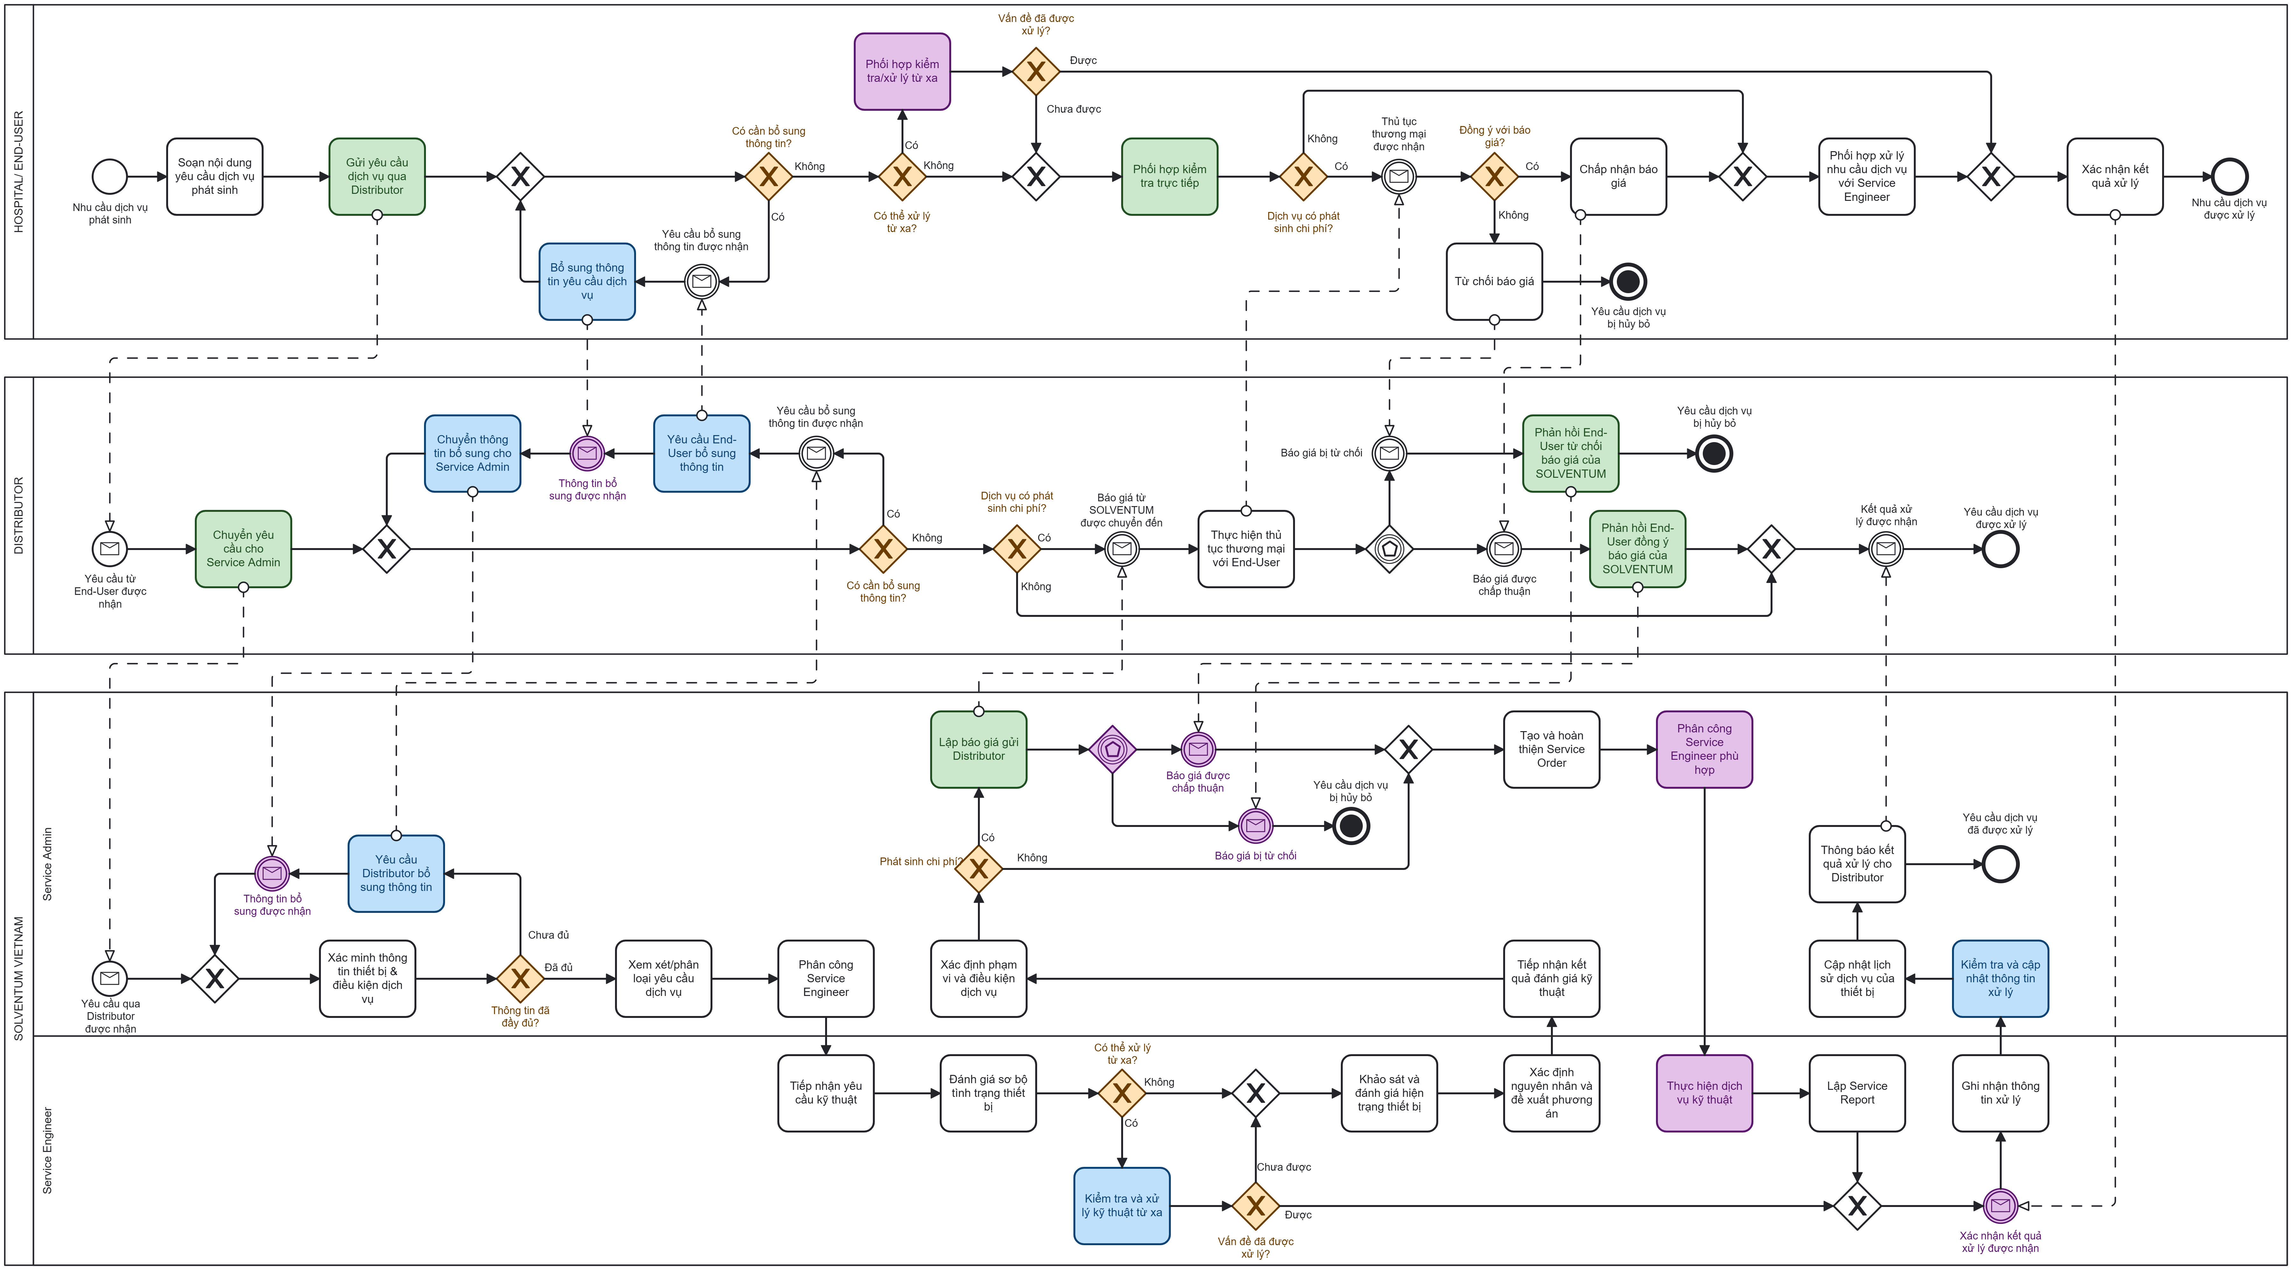
CHƯƠNG 4 · PHÂN TÍCH ĐỊNH TÍNH - PHÂN TÍCH SỰ LÃNG PHÍ
C03 — Phân tích Move / Hold / Overdo trên mô hình quy trình
Move — Chuyển giao / di chuyển
Hold — Chờ đợi
Overdo — Xử lý quá mức

Slide 38
CHƯƠNG 4 · PHÂN TÍCH ĐỊNH TÍNH - PHÂN TÍCH CÁC BÊN LIÊN QUAN
BỐN NHÓM NGUYÊN NHÂN KÉO DÀI THỜI GIAN XỬ LÝ
Bảng 4.3 — Vấn đề trung tâm: “Thời gian xử lý Service Order có thể bị kéo dài”
PEOPLE
INFORMATION
PROCESS
TOOLS / SYSTEM
Con người
Thông tin
Quy trình
Công cụ – Hệ thống
End-user có thể cung cấp thông tin ban đầu chưa đầy đủ.
Bổ sung và xác nhận phụ thuộc phối hợp End-user – Distributor.
Thực hiện dịch vụ phụ thuộc khả năng bố trí Service Engineer.
Thời gian phản hồi giữa các bên khác nhau theo từng trường hợp.
Thông tin thiết bị / yêu cầu dịch vụ ban đầu chưa đầy đủ.
Thông tin thiếu phải được yêu cầu và cung cấp bổ sung.
Thông tin đi qua nhiều đối tượng trước khi đến người xử lý.
Kết quả đánh giá kỹ thuật cần ghi nhận đủ cho bước sau.
Yêu cầu phải qua Distributor trước khi đến Service Admin.
Thông tin chưa đủ làm phát sinh vòng lặp bổ sung.
Dịch vụ có phí cần thêm bước báo giá và xác nhận.
Nhiều bước chỉ tiếp tục sau khi có phản hồi từ End-user.
Mức độ chuẩn hóa biểu mẫu và thông tin đầu vào.
Khả năng dùng lại thông tin đã ghi nhận, giảm thao tác cập nhật.
Khả năng theo dõi trạng thái xử lý giữa các bên.
Dữ liệu chưa liên kết dẫn đến nhập lại nhiều lần.
Các nguyên nhân không tập trung tại một hoạt động riêng lẻ mà liên hệ với nhau. Nhóm Thông tin và Quy trình có liên hệ rõ nhất với các dạng lãng phí đã xác định — đặc biệt là vòng lặp bổ sung thông tin và các điểm chờ. Hướng ưu tiên: nâng cao tính đầy đủ của thông tin đầu vào, giảm hoạt động bổ sung / xử lý lại và tăng hiệu quả phối hợp giữa các bên.

Slide 39
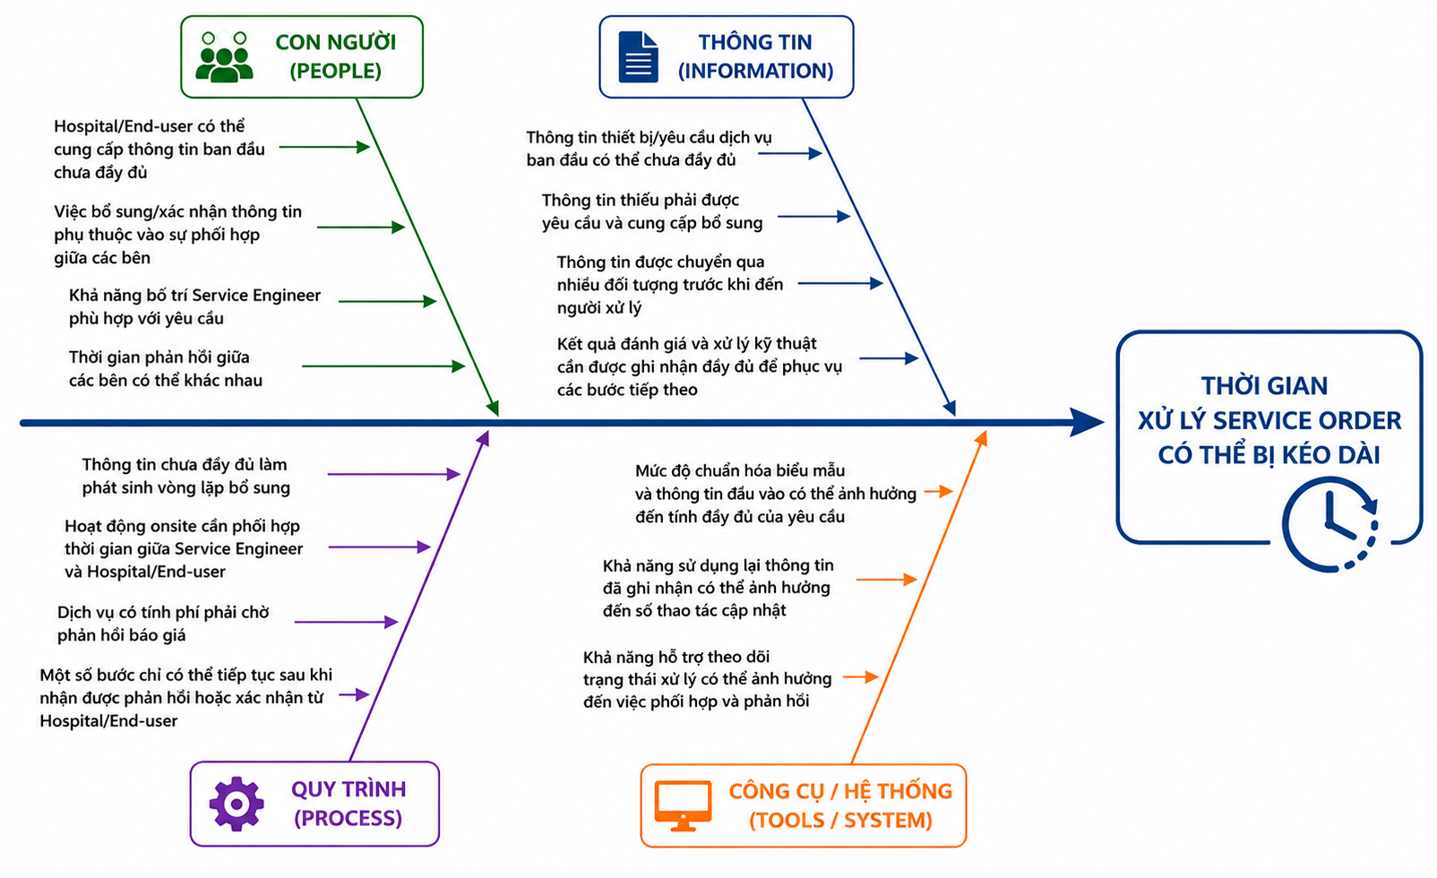
CHƯƠNG 4 · PHÂN TÍCH ĐỊNH TÍNH - PHÂN TÍCH CÁC BÊN LIÊN QUAN
C03 — Sơ đồ xương cá (Fishbone Diagram)
Hình 4.3 — Mô hình xương cá phân tích nguyên nhân kéo dài thời gian xử lý Service Order

Slide 40
CHƯƠNG 4 · PHÂN TÍCH ĐỊNH LUỌNG - PHÂN TÍCH THỜI GIAN (TIME)
CÁC ĐIỂM CHI PHỐI THỜI GIAN CỦA QUY TRÌNH
Trích từ Bảng 4.4 (22 hoạt động) — các bước có Waiting Time hoặc Processing Time lớn · 01 ngày = 08 giờ
HOẠT ĐỘNG / GIAI ĐOẠN | ĐỐI TƯỢNG CHÍNH | PT (giờ) | WT (giờ)
Chuyển yêu cầu cho Service Admin | Distributor | 0,25 | 1,0
Bổ sung thông tin yêu cầu (nếu phát sinh) | End-user / Distributor | 0,5 | 4,0
Phân công và tiếp nhận yêu cầu kỹ thuật | Service Admin / Engineer | 0,25 | 2,0
Kiểm tra và xử lý kỹ thuật từ xa | Service Engineer | 1,5 | 1,0
Phối hợp kiểm tra trực tiếp (onsite) | End-user / Engineer | 0,5 | 8,0
Khảo sát và đánh giá hiện trạng thiết bị | Service Engineer | 2,0 | –
Tiếp nhận kết quả đánh giá kỹ thuật | Service Admin | 0,25 | 1,0
Thủ tục thương mại & chờ quyết định báo giá | Distributor / End-user | 0,5 | 16,0
Phân công Service Engineer phù hợp | Service Admin | 0,25 | 4,0
Thực hiện dịch vụ kỹ thuật | Service Engineer | 16,0 | –
End-user xác nhận kết quả xử lý | Hospital / End-user | 0,25 | 8,0
PT lớn nhất là thực hiện dịch vụ kỹ thuật (16 giờ ≈ 02 ngày) — đây là công việc tạo giá trị. WT lớn nhất nằm ở chờ quyết định báo giá (16 giờ), phối hợp onsite (8 giờ) và xác nhận kết quả (8 giờ).

Slide 41
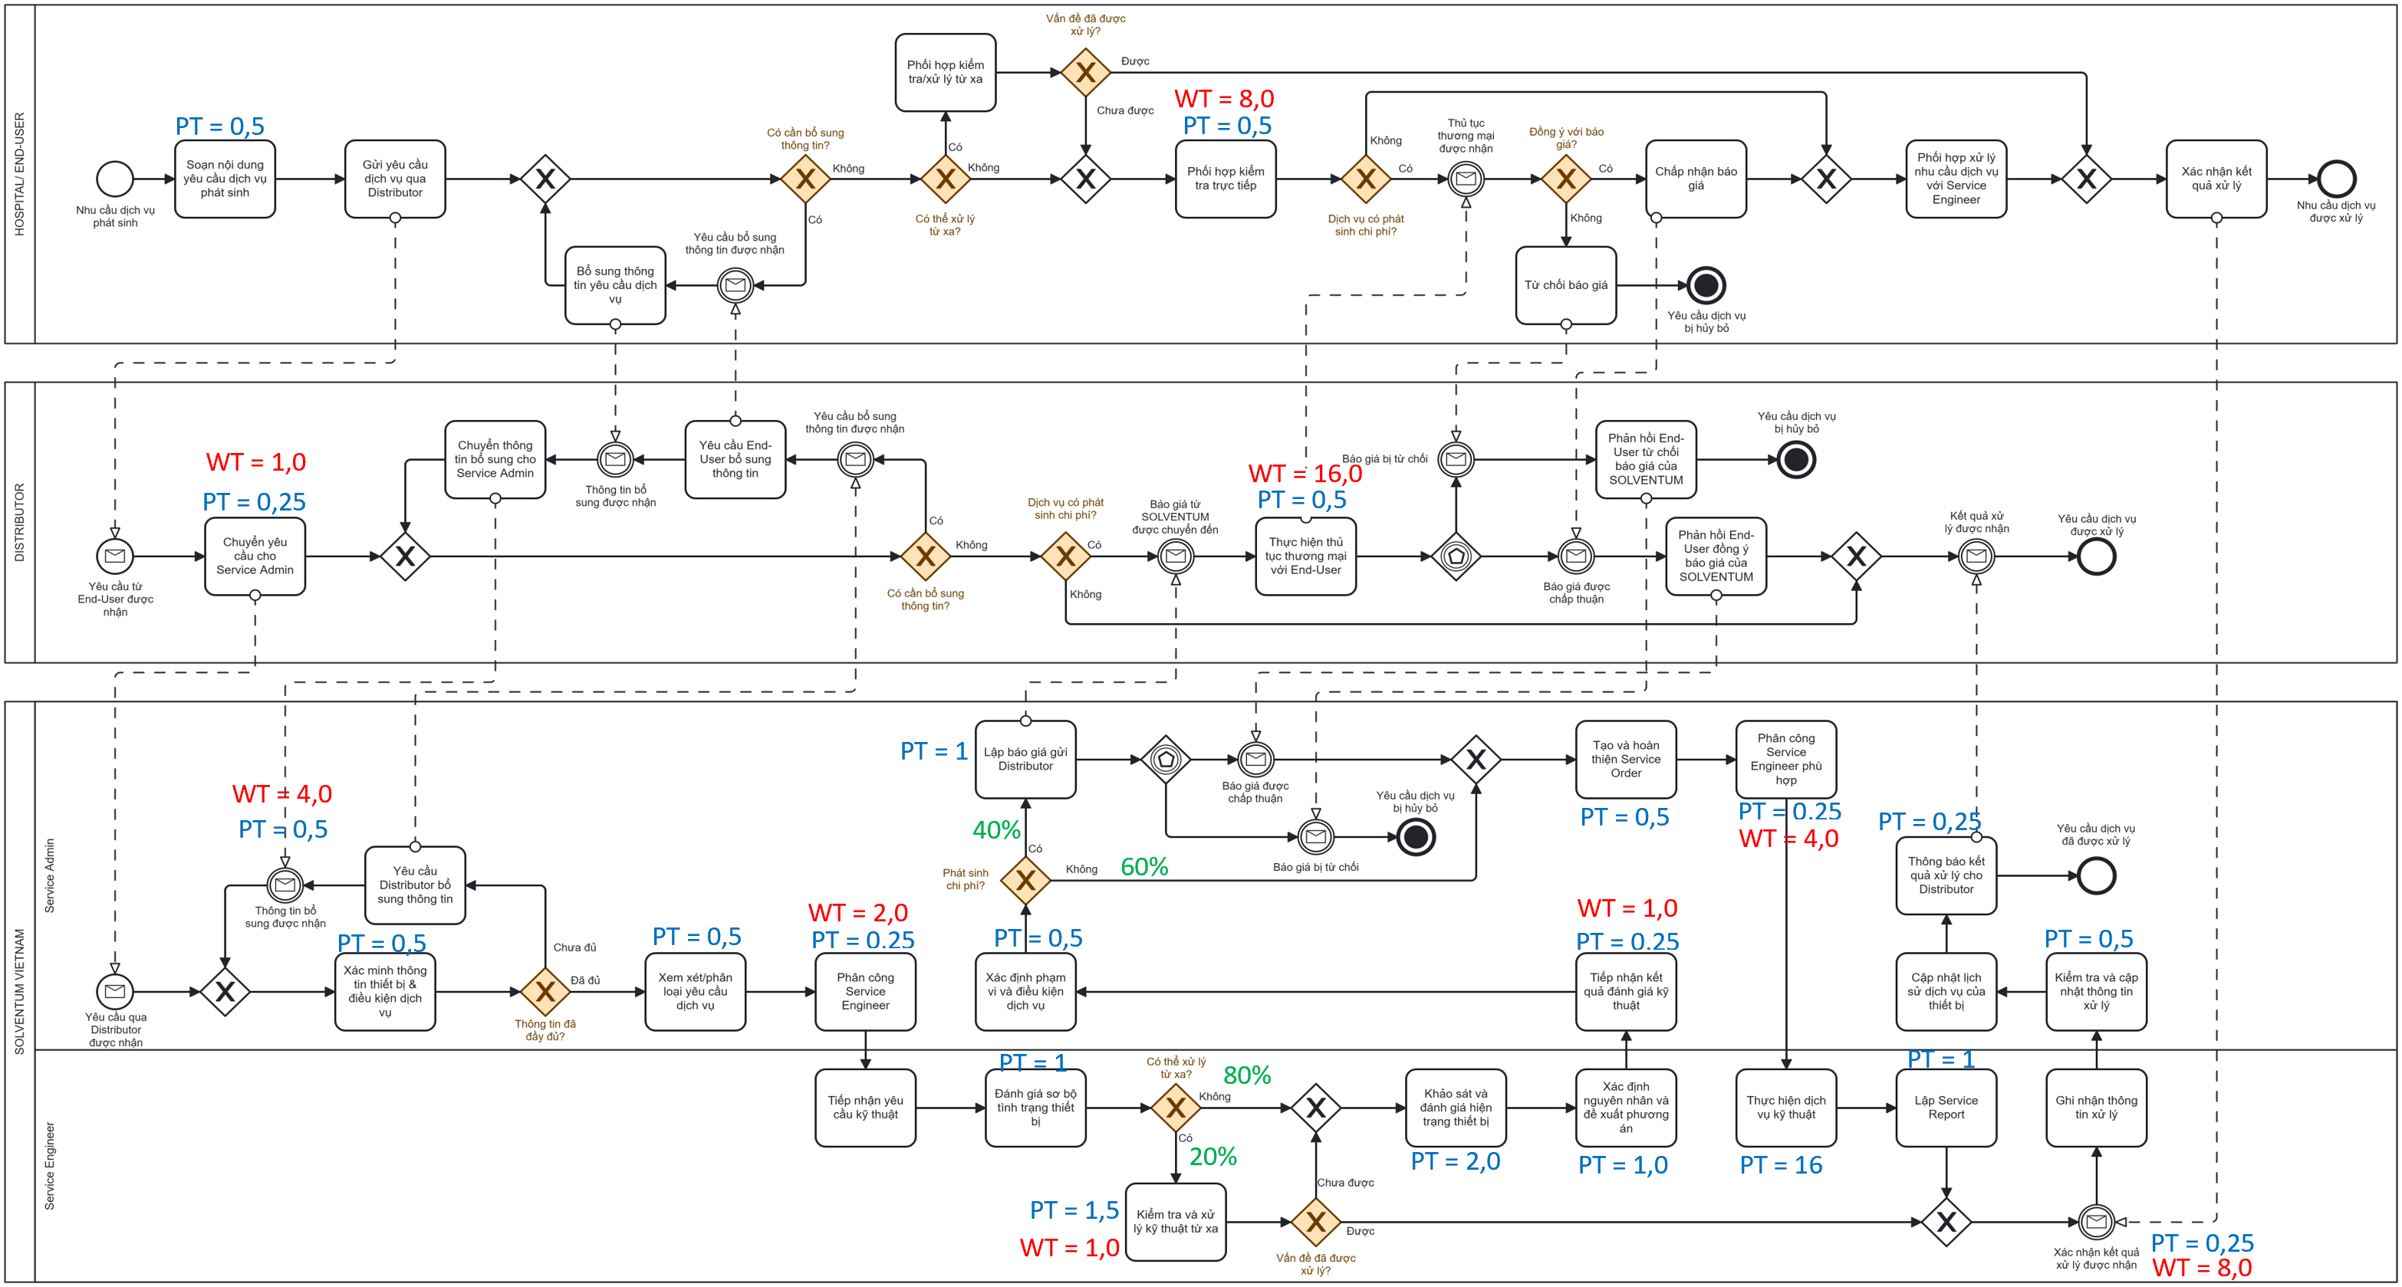
CHƯƠNG 4 · PHÂN TÍCH ĐỊNH LUỌNG - PHÂN TÍCH THỜI GIAN (TIME)
C03 — Phân tích thời gian trên mô hình quy trình

Slide 42
CHƯƠNG 4 · PHÂN TÍCH ĐỊNH LUỌNG - PHÂN TÍCH THỜI GIAN (TIME)
CYCLE TIME THEO TỪNG NHÁNH XỬ LÝ
Bảng 4.5 — Tỷ lệ các nhánh · CT = PT + WT tính theo cấu trúc luồng của mô hình BPMN
BẢNG 4.5 — TỶ LỆ CÁC NHÁNH XỬ LÝ
CYCLE TIME CỦA TỪNG NHÁNH
STT | NHÁNH XỬ LÝ | TỶ LỆ
1 | Xử lý thành công qua Remote Support | 20%
2 | Cần tiếp tục Onsite / Service | 80%
3 | Warranty / No-charge trong nhóm Onsite | 60%
4 | Chargeable trong nhóm Onsite | 40%
NHÁNH | PT (giờ) | WT (giờ) | CT (giờ)
Remote Support | 5,5 | 12 | 17,5
Onsite – No-charge | 27,5 | 25 | 52,5
Onsite – Chargeable | 29 | 41 | 70,0
Chênh lệch 17,5 giờ giữa hai nhánh Onsite gần như hoàn toàn do thời gian chờ phản hồi báo giá.
Tỷ lệ thực tế của ba nhánh: Remote 20% · No-charge 80% × 60% = 48% · Chargeable 80% × 40% = 32%
CYCLE TIME TRUNG BÌNH CÓ TRỌNG SỐ
51,1 giờ
6,39 ngày
+4,5 giờ
CYCLE TIME TRUNG BÌNH
QUY ĐỔI NGÀY LÀM VIỆC
MỖI VÒNG BỔ SUNG
(0,20×17,5) + (0,48×52,5) + (0,32×70) = 3,5 + 25,2 + 22,4
51,1 ÷ 8 giờ — thời gian trung bình hoàn tất một Service Order
0,5 giờ PT + 4,0 giờ WT — chưa tính vào CT trung bình do thiếu dữ liệu tỷ lệ

Slide 43
CHƯƠNG 4 · PHÂN TÍCH ĐỊNH LUỌNG - PHÂN TÍCH THỜI GIAN (TIME)
HIỆU SUẤT THỜI GIAN — CYCLE TIME EFFICIENCY (CTE)
CTE = PT trung bình ÷ CT trung bình × 100%
23,58 giờ
51,10 giờ
46,14%
PT TRUNG BÌNH
CT TRUNG BÌNH
CYCLE TIME EFFICIENCY
(0,20×5,5) + (0,48×27,5) + (0,32×29) = 1,10 + 13,20 + 9,28
Tổng thời gian chu kỳ trung bình của một Service Order
23,58 ÷ 51,10 × 100% — chỉ chưa tới một nửa là thời gian làm việc thật
Ý NGHĨA CỦA KẾT QUẢ
01
02
03
Hơn 53% là thời gian chờ
Cơ hội không nằm ở kỹ thuật
Bốn điểm chờ trọng yếu
27,52 giờ trong mỗi chu kỳ không sinh ra công việc nào — chỉ là chờ và chuyển giao giữa các bên.
16 giờ thực hiện dịch vụ kỹ thuật là công việc tạo giá trị — rút ngắn phải nhắm vào khâu phối hợp.
Phản hồi báo giá (16h), phối hợp onsite (8h), xác nhận kết quả (8h) và bố trí Engineer (4h).
Kết quả định lượng xác nhận phân tích định tính: 06 điểm Hold đã nhận diện ở Bảng 4.2 chính là phần lớn khoảng 53,86% thời gian bị mất. Giảm thời gian chờ và tăng hiệu quả phối hợp là hướng cải tiến có tác động lớn nhất đến Cycle Time.
SOLVENTUM VIỆT NAM · HỆ THỐNG QUẢN TRỊ QUY TRÌNH NGHIỆP VỤ
32

Slide 44
CHƯƠNG 4 · PHÂN TÍCH ĐỊNH LUỌNG – PHÂN TÍCH CHẤT LƯỢNG VÀ CHI PHÍ
CHỈ SỐ CHẤT LƯỢNG VÀ CHI PHÍ NGUỒN LỰC
Bảng 4.6 — 05 chỉ số chất lượng | Bảng 4.7 — chi phí nguồn lực, giả định R = 150.000 đồng/giờ
05 CHỈ SỐ ĐÁNH GIÁ CHẤT LƯỢNG
CHI PHÍ NGUỒN LỰC THEO NHÁNH
• Tỷ lệ yêu cầu đầy đủ thông tin ngay lần đầu
• Tỷ lệ yêu cầu phải bổ sung thông tin
• Tỷ lệ xử lý thành công qua Remote Support
• Tỷ lệ yêu cầu phải xử lý lại (Rework Rate)
• Tỷ lệ hoàn tất yêu cầu dịch vụ
STT | Nhánh xử lý | Tỷ lệ | PT nguồn lực Solventum | PT trung bình có trọng số | Chi phí trung bình
1 | Remote Support | 20% | 4,50 giờ | 0,90 giờ | 135.000 đồng
2 | Onsite/Service – Warranty/No-charge | 48% | 26,50 giờ | 12,72 giờ | 1.908.000 đồng
3 | Onsite/Service – Chargeable | 32% | 27,50 giờ | 8,80 giờ | 1.320.000 đồng
Tổng |  |  |  | 22,42 giờ | 3.363.000 đồng
Ví dụ: 50 yêu cầu trong kỳ, 8 yêu cầu phải bổ sung → 16% phải bổ sung, 84% đầy đủ thông tin ngay lần đầu.
CHI PHÍ MỘT LẦN XỬ LÝ: Remote Support 675.000 đồng · Onsite No-charge 3.975.000 đồng · Onsite Chargeable 4.125.000 đồng
Onsite tốn nguồn lực gấp gần 06 lần Remote Support → ưu tiên xử lý từ xa khi điều kiện kỹ thuật cho phép là đòn bẩy giảm chi phí lớn nhất.

Slide 45
CHƯƠNG 4 · TỔNG QUAN QUY TRÌNH PHÂN TÍCH
S01 — PROCUREMENT MANAGEMENT
Quản lý mua hàng và cung ứng · Nhóm quy trình hỗ trợ · Chu trình Source-to-Pay
SÁU ĐỐI TƯỢNG THAM GIA CHU TRÌNH SOURCE-TO-PAY
Requester
Approver
Procurement Specialist
Bộ phận có nhu cầu, tạo Purchase Requisition (PR) và bổ sung thông tin khi được yêu cầu.
Xem xét và phê duyệt PR, hoặc yêu cầu bổ sung / chỉnh sửa trước khi cho phép tiếp tục.
Kiểm tra nguồn cung, tìm Supplier và chốt Quotation, phát hành PO, theo dõi cung ứng.
Warehouse
Finance / Accounts Payable
Supplier
Tiếp nhận hàng, kiểm tra chất lượng – số lượng, đối chiếu PO và ghi nhận Goods Receipt.
Đối chiếu hóa đơn với PO và GR, yêu cầu chỉnh sửa nếu sai lệch, thanh toán và lưu hồ sơ.
Cung cấp hàng hóa theo PO, điều chỉnh khi có sai lệch, phát hành và chỉnh sửa hóa đơn.
BỐN VÒNG LẶP CÓ THỂ PHÁT SINH — ĐẶC ĐIỂM ĐỊNH HÌNH TOÀN BỘ PHÂN TÍCH
PR cần bổ sung / chỉnh sửa
Phải tìm Supplier mới
Hàng hóa sai lệch với PO
Hóa đơn cần chỉnh sửa
15%
20%
5%
5%

Slide 46
CHƯƠNG 4 · PHÂN TÍCH ĐỊNH TÍNH - PHÂN TÍCH GIÁ TRỊ GIA TĂNG
PHÂN LOẠI VA – BVA – NVA CỦA PROCUREMENT MANAGEMENT
STT | Hoạt động | Đối tượng | Phân loại
1 | Tạo Purchase Requisition (PR) | Requester | BVA
2 | Bổ sung thông tin mua hàng | Requester | NVA
3 | Xem xét và phê duyệt PR | Approver | BVA
4 | Yêu cầu bổ sung/chỉnh sửa yêu cầu mua hàng | Approver | NVA
5 | Kiểm tra nguồn cung phù hợp | Procurement Specialist | BVA
6 | Tìm Supplier mới và chốt Quotation | Procurement Specialist | BVA
7 | Phát hành PO | Procurement Specialist | BVA
8 | Theo dõi quá trình cung ứng | Procurement Specialist | BVA
9 | Tiếp nhận hàng hóa và kiểm tra chất lượng, số lượng | Warehouse | VA
10 | Kiểm tra so với PO và chốt số lượng thực nhận | Warehouse | BVA
11 | Ghi nhận sai lệch và yêu cầu điều chỉnh hàng hóa | Warehouse | NVA
12 | Ghi nhận Goods Receipt (GR) và lưu kho | Warehouse | BVA
13 | Đối chiếu hóa đơn | Finance / AP | BVA
14 | Yêu cầu NCC chỉnh sửa hóa đơn | Finance / AP | NVA
15 | Thanh toán và thông báo cho nhà cung cấp | Finance / AP | BVA
16 | Lưu trữ hồ sơ giao dịch | Finance / AP | BVA
17 | Kiểm tra & điều chỉnh hàng hóa | Supplier | NVA
18 | Cung cấp hàng hóa theo PO | Supplier | VA
19 | Chỉnh sửa hóa đơn | Supplier | NVA
20 | Phát hành hóa đơn | Supplier | BVA

Slide 47
CHƯƠNG 4 · PHÂN TÍCH ĐỊNH TÍNH - PHÂN TÍCH GIÁ TRỊ GIA TĂNG
PHÂN LOẠI VA – BVA – NVA CỦA PROCUREMENT MANAGEMENT
Bảng 4.8 — 20 hoạt động chính của 06 đối tượng tham gia
02
12
06
HOẠT ĐỘNG VA
HOẠT ĐỘNG BVA
HOẠT ĐỘNG NVA
Chỉ 02 hoạt động trực tiếp tạo giá trị: Supplier cung cấp hàng theo PO và Warehouse tiếp nhận, kiểm tra hàng.
Phê duyệt, kiểm soát nguồn cung, quản lý PO, đối chiếu, ghi nhận GR, kiểm tra hóa đơn và thanh toán.
Tỷ trọng NVA cao gấp ba lần VA — toàn bộ đến từ các vòng bổ sung, điều chỉnh PR, hàng hóa và hóa đơn.
02 HOẠT ĐỘNG VA
06 HOẠT ĐỘNG NVA
• Cung cấp hàng hóa theo PO (Supplier)
• Tiếp nhận hàng hóa và kiểm tra chất lượng, số lượng (Warehouse)
• Bổ sung thông tin mua hàng (Requester)
• Yêu cầu bổ sung / chỉnh sửa yêu cầu mua hàng (Approver)
• Ghi nhận sai lệch và yêu cầu điều chỉnh hàng hóa (Warehouse)
• Kiểm tra & điều chỉnh hàng hóa (Supplier)
• Yêu cầu NCC chỉnh sửa hóa đơn (Finance / AP) · Chỉnh sửa hóa đơn (Supplier)
So sánh với Service Order Management (08 VA / 23 BVA / 04 NVA): Procurement có tỷ trọng VA thấp hơn nhiều vì bản chất là quy trình kiểm soát và đối chiếu chứng từ. Cải tiến vì vậy phải nhắm vào việc loại bỏ nguyên nhân gây ra 06 hoạt động NVA, không phải cắt bớt hoạt động BVA.

Slide 48
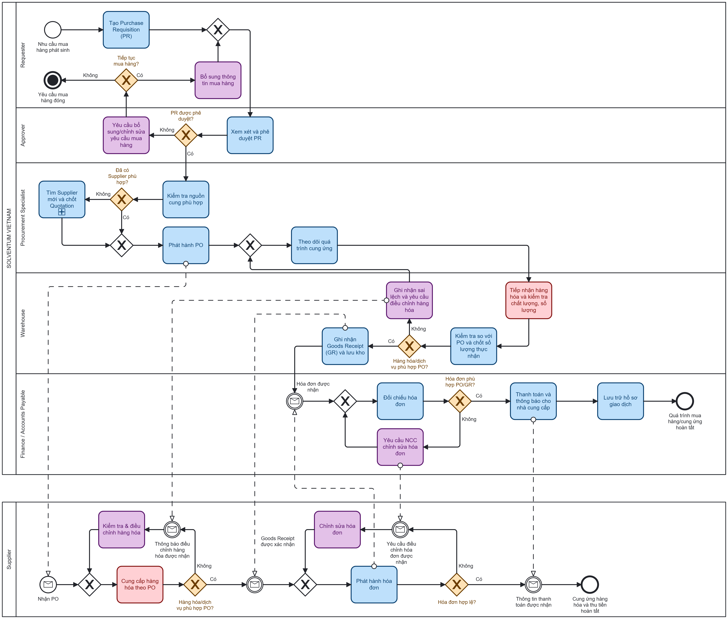
CHƯƠNG 4 · PHÂN TÍCH ĐỊNH TÍNH - PHÂN TÍCH GIÁ TRỊ GIA TĂNG
S01 — Phân tích VA – BVA – NVA trên mô hình quy trình
VA — Value-Adding
BVA — Business Value-Adding
NVA — Non-Value-Adding

Slide 49
CHƯƠNG 4 · PHÂN TÍCH ĐỊNH TÍNH - PHÂN TÍCH SỰ LÃNG PHÍ
LÃNG PHÍ MOVE – HOLD – OVERDO CỦA PROCUREMENT MANAGEMENT
STT | Hoạt động/Vị trí phát sinh | Loại lãng phí | Mô tả
1 | Điểm chờ xem xét và phê duyệt PR | Hold | PR phải chờ Approver xem xét trước khi quy trình có thể tiếp tục.
2 | Yêu cầu bổ sung/chỉnh sửa yêu cầu mua hàng | Overdo | Phát sinh thêm xử lý khi PR chưa đáp ứng yêu cầu phê duyệt.
3 | Bổ sung thông tin mua hàng | Overdo | Requester phải bổ sung hoặc chỉnh sửa thông tin đã cung cấp.
4 | Điểm chờ tìm Supplier mới và chốt Quotation | Hold | Khi chưa có Supplier phù hợp, quy trình cần thêm thời gian để xác định nguồn cung.
5 | Phát hành PO đến Supplier | Move | Thông tin PO được chuyển từ Procurement Specialist đến Supplier để thực hiện cung ứng.
6 | Điểm chờ quá trình cung ứng | Hold | Sau khi PO được phát hành, quy trình phải chờ Supplier thực hiện cung ứng.
7 | Ghi nhận sai lệch và yêu cầu điều chỉnh hàng hóa | Overdo | Phát sinh khi hàng hóa/dịch vụ không phù hợp với PO.
8 | Kiểm tra & điều chỉnh hàng hóa | Overdo | Supplier phải thực hiện lại việc kiểm tra và điều chỉnh hàng hóa do có sai lệch.
9 | Điểm chờ Supplier điều chỉnh hàng hóa | Hold | Quy trình phải chờ Supplier xử lý sai lệch trước khi có thể tiếp tục ghi nhận GR.
10 | Thông tin Goods Receipt được chuyển đến Supplier | Move | Thông tin xác nhận nhận hàng được chuyển giữa Solventum và Supplier.
11 | Hóa đơn được chuyển đến Finance/AP | Move | Hóa đơn được chuyển từ Supplier đến Finance/AP để thực hiện đối chiếu.
12 | Yêu cầu NCC chỉnh sửa hóa đơn | Overdo | Phát sinh khi hóa đơn không phù hợp với PO/GR.
13 | Chỉnh sửa hóa đơn | Overdo | Supplier phải sửa lại hóa đơn trước khi Finance/AP có thể tiếp tục xử lý.
14 | Điểm chờ Supplier chỉnh sửa hóa đơn | Hold | Quá trình đối chiếu và thanh toán phải chờ hóa đơn được chỉnh sửa.
15 | Thông tin thanh toán được chuyển đến Supplier | Move | Thông tin thanh toán được chuyển cho Supplier sau khi hoàn tất xử lý.
49

Slide 50
CHƯƠNG 4 · PHÂN TÍCH ĐỊNH TÍNH - PHÂN TÍCH SỰ LÃNG PHÍ
LÃNG PHÍ MOVE – HOLD – OVERDO CỦA PROCUREMENT MANAGEMENT
Bảng 4.9 — 15 điểm phát sinh lãng phí trên chu trình Source-to-Pay, gom theo loại
MOVE · 04 ĐIỂM
HOLD · 05 ĐIỂM
OVERDO · 06 ĐIỂM
Chuyển giao chứng từ với Supplier
Chờ phê duyệt và chờ Supplier
Ba vòng lặp xử lý lại
Phát hành PO đến Supplier
Chuyển thông tin Goods Receipt cho Supplier
Hóa đơn chuyển đến Finance / AP
Chuyển thông tin thanh toán cho Supplier
Chờ xem xét và phê duyệt PR — 4 giờ
Chờ tìm Supplier mới, chốt Quotation — 8 giờ
Chờ quá trình cung ứng — 80 giờ
Chờ Supplier điều chỉnh hàng hóa — 8 giờ
Chờ Supplier chỉnh sửa hóa đơn — 8 giờ
Yêu cầu bổ sung / chỉnh sửa PR
Requester bổ sung thông tin mua hàng
Ghi nhận sai lệch, yêu cầu điều chỉnh hàng
Supplier kiểm tra & điều chỉnh hàng hóa
Yêu cầu NCC chỉnh sửa hóa đơn
Supplier chỉnh sửa lại hóa đơn
Khác với Service Order Management: Overdo là nhóm lớn nhất (06/15 điểm) và Hold bị chi phối bởi một điểm duy nhất — chờ cung ứng 80 giờ. Vì vậy hướng cải tiến ưu tiên hạn chế ba vòng lặp xử lý lại và kiểm soát thời gian cung ứng, thay vì rút gọn các điểm chuyển giao.
SOLVENTUM VIỆT NAM · HỆ THỐNG QUẢN TRỊ QUY TRÌNH NGHIỆP VỤ

Slide 51
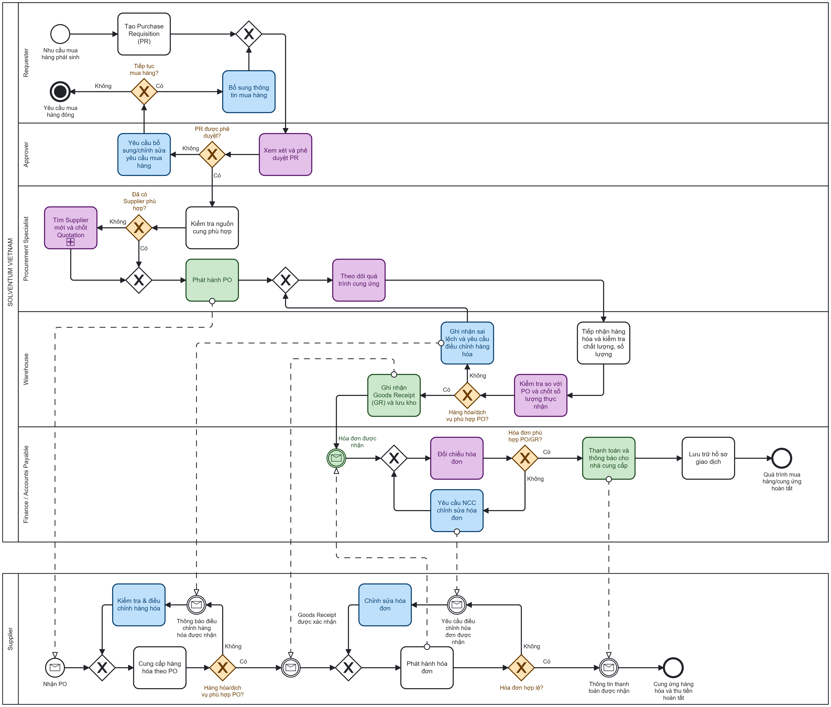
CHƯƠNG 4 · PHÂN TÍCH ĐỊNH TÍNH - PHÂN TÍCH SỰ LÃNG PHÍ
S01 — Phân tích Move / Hold / Overdo trên mô hình quy trình
Move — Chuyển giao / di chuyển
Hold — Chờ đợi
Overdo — Xử lý quá mức

Slide 52
CHƯƠNG 4 · PHÂN TÍCH ĐỊNH TÍNH - PHÂN TÍCH CÁC BÊN LIÊN QUAN
BỐN NHÓM NGUYÊN NHÂN KÉO DÀI THỜI GIAN MUA HÀNG
Bảng 4.10 — Vấn đề trung tâm: “Thời gian hoàn tất quy trình mua hàng có thể bị kéo dài”
PEOPLE
INFORMATION
PROCESS
TOOLS / SYSTEM
Con người
Thông tin
Quy trình
Công cụ – Hệ thống
Requester có thể cung cấp thông tin PR chưa đầy đủ.
Quá trình phê duyệt phụ thuộc vào Approver.
Xử lý sai lệch cần phối hợp giữa Warehouse và Supplier.
Việc chỉnh sửa hóa đơn phụ thuộc phản hồi của Supplier.
Thông tin PR có thể cần bổ sung hoặc chỉnh sửa.
Hàng hóa thực nhận có thể không phù hợp với PO.
Thông tin hóa đơn có thể không phù hợp với PO / GR.
Thông tin trao đổi giữa nhiều đối tượng trong quá trình.
PR chưa đạt yêu cầu làm phát sinh vòng lặp bổ sung.
Chưa có Supplier phù hợp làm phát sinh bước tìm mới.
Sai lệch hàng hóa làm phát sinh vòng lặp điều chỉnh.
Hóa đơn chưa phù hợp làm phát sinh vòng lặp chỉnh sửa.
Mức độ chuẩn hóa thông tin khi tạo PR.
Khả năng duy trì và sử dụng lại thông tin Supplier.
Khả năng đối chiếu tự động PR / PO / GR / hóa đơn.
Khả năng theo dõi trạng thái xử lý của giao dịch.
Giống Service Order Management, nguyên nhân không tập trung tại một đối tượng hay hoạt động riêng lẻ. Nhóm Thông tin và Quy trình có liên hệ rõ nhất với kết quả Waste Analysis — đặc biệt là ba vòng lặp bổ sung PR, điều chỉnh hàng hóa và chỉnh sửa hóa đơn. Hướng ưu tiên: nâng cao độ chính xác thông tin từ đầu, hạn chế sai lệch chứng từ và kiểm soát thời gian cung ứng.

Slide 53
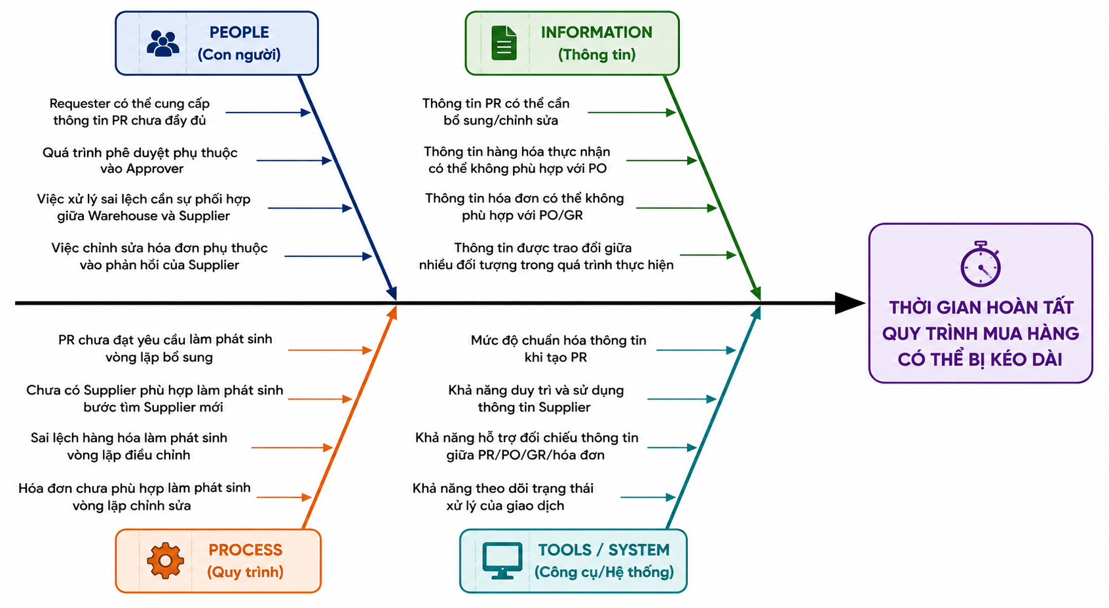
CHƯƠNG 4 · PHÂN TÍCH ĐỊNH TÍNH - PHÂN TÍCH CÁC BÊN LIÊN QUAN
S01 — Sơ đồ xương cá (Fishbone Diagram)

Slide 54
CHƯƠNG 4 · PHÂN TÍCH ĐỊNH LƯỢNG - PHÂN TÍCH THỜI GIAN (TIME)
CÁC ĐIỂM CHI PHỐI THỜI GIAN CỦA QUY TRÌNH
Trích từ Bảng 4.11 (17 hoạt động) — các bước có Waiting Time hoặc Processing Time lớn · 01 ngày = 08 giờ
HOẠT ĐỘNG / GIAI ĐOẠN | ĐỐI TƯỢNG CHÍNH | PT (giờ) | WT (giờ)
Tạo Purchase Requisition (PR) | Requester | 0,5 | –
Xem xét và phê duyệt PR | Approver | 0,5 | 4,0
Bổ sung thông tin mua hàng (nếu phát sinh) | Requester | 0,5 | 4,0
Tìm Supplier mới và chốt Quotation | Procurement Specialist | 4,0 | 8,0
Theo dõi quá trình cung ứng | Procurement Specialist | 1,5 | 80,0
Cung cấp hàng hóa theo PO | Supplier | 3,0 | –
Kiểm tra & điều chỉnh hàng hóa (nếu phát sinh) | Supplier | 1,0 | 8,0
Phát hành hóa đơn | Supplier | 0,5 | 4,0
Chỉnh sửa hóa đơn (nếu phát sinh) | Supplier | 0,5 | 8,0
Thanh toán và thông báo cho nhà cung cấp | Finance / Accounts Payable | 0,5 | 8,0
80 giờ chờ cung ứng ≈ 10 ngày làm việc, chiếm phần lớn toàn bộ Cycle Time của quy trình — giá trị đại diện cho lead time thường gặp 1–3 tuần. Đây là điểm nghẽn chi phối, nhưng phần lớn phụ thuộc vào Supplier.

Slide 55
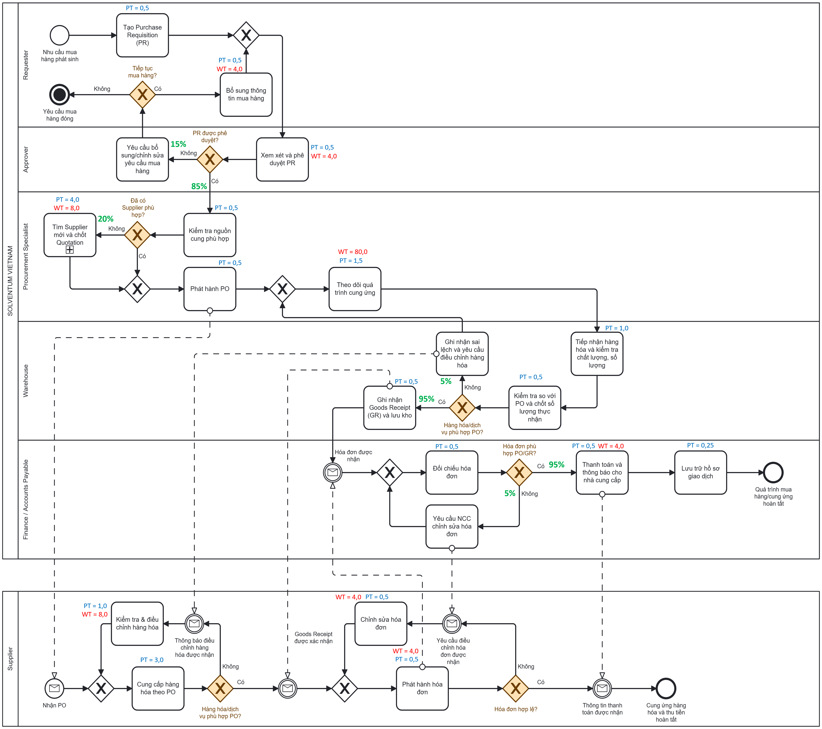
CHƯƠNG 4 · PHÂN TÍCH ĐỊNH LƯỢNG - PHÂN TÍCH THỜI GIAN (TIME)
Hình 4.8
S01 — Phân tích thời gian trên mô hình quy trình
43

Slide 56
CHƯƠNG 4 · PHÂN TÍCH ĐỊNH LƯỢNG - PHÂN TÍCH THỜI GIAN (TIME)
CYCLE TIME VÀ HIỆU SUẤT THỜI GIAN
Luồng cơ sở (không phát sinh vòng lặp): PT 9,75 giờ + WT 96 giờ = CT 105,75 giờ ≈ 13,22 ngày làm việc
THỜI GIAN VÀ CHI PHÍ TĂNG THÊM TỪ 04 NHÁNH PHÁT SINH
TRƯỜNG HỢP PHÁT SINH | TỶ LỆ | THỜI GIAN PHÁT SINH | TÍNH VÀO CT | CHI PHÍ TĂNG THÊM
Bổ sung / chỉnh sửa PR | 15% | 0,5 + 4 = 4,5 giờ | 0,675 giờ | 11.250 đồng
Tìm Supplier mới và chốt Quotation | 20% | 4 + 8 = 12 giờ | 2,400 giờ | 120.000 đồng
Điều chỉnh hàng hóa | 5% | 1 + 8 = 9 giờ | 0,450 giờ | 7.500 đồng
Chỉnh sửa hóa đơn | 5% | 0,5 + 8 = 8,5 giờ | 0,425 giờ | 3.750 đồng
TỔNG CỘNG |  |  | 3,950 giờ | 142.500 đồng
109,70 giờ
13,71 ngày
10,70 giờ
9,75%
CT TRUNG BÌNH
QUY ĐỔI NGÀY LÀM VIỆC
PT TRUNG BÌNH
CYCLE TIME EFFICIENCY
105,75 + 3,95 giờ phát sinh có trọng số
109,70 ÷ 8 giờ
9,75 + 0,95 giờ phát sinh
10,70 ÷ 109,70 — hơn 90% là chờ đợi

Slide 57
CHƯƠNG 4 · PHÂN TÍCH ĐỊNH LƯỢNG - CHẤT LƯỢNG VÀ CHI PHÍ
CHỈ SỐ CHẤT LƯỢNG VÀ CHI PHÍ NGUỒN LỰC
Bảng 4.13 — 05 chỉ số chất lượng | Bảng 4.14 — chi phí nguồn lực, giả định R = 150.000 đồng/giờ
05 CHỈ SỐ ĐÁNH GIÁ CHẤT LƯỢNG
CHI PHÍ NGUỒN LỰC MỘT GIAO DỊCH MUA HÀNG
• Tỷ lệ PR được phê duyệt ngay lần đầu
• Tỷ lệ PR phải bổ sung / chỉnh sửa
• Tỷ lệ hàng hóa phù hợp với PO ngay lần đầu
• Tỷ lệ hóa đơn phù hợp ngay lần đầu
• Tỷ lệ giao dịch phát sinh xử lý lại
1.462.500 đ
1.605.000 đ
LUỒNG CƠ SỞ
TRUNG BÌNH
9,75 giờ × 150.000 đồng
10,70 giờ × 150.000 đồng
+142.500 đ
84%
DO XỬ LÝ LẠI
DO TÌM SUPPLIER MỚI
tương ứng 0,95 giờ công phát sinh
120.000 / 142.500 đồng chi phí phát sinh
Ví dụ: 100 PR trong kỳ, 15 PR phải bổ sung / chỉnh sửa → 15% phải xử lý lại, 85% được phê duyệt ngay lần đầu.
Duy trì và cập nhật danh mục Supplier phù hợp là đòn bẩy cải tiến chi phí lớn nhất của quy trình mua hàng: riêng nhánh tìm Supplier mới chiếm 84% toàn bộ chi phí phát sinh do xử lý lại. Lưu ý: mức 150.000 đồng/giờ chỉ dùng minh họa phương pháp tính.

Slide 58
CHƯƠNG 4 · TỔNG HỢP VẤN ĐỀ VÀ ĐỀ XUẤT CẢI TIẾN
BẢNG 4.15 — 12 VẤN ĐỀ VÀ ĐỀ XUẤT CẢI TIẾN
C03 Service Order Management: 06 vấn đề | S01 Procurement Management: 06 vấn đề
STT | QUY TRÌNH | VẤN ĐỀ NHẬN DIỆN | ĐỀ XUẤT CẢI TIẾN
1 | C03 | Thông tin yêu cầu dịch vụ ban đầu chưa đầy đủ | Chuẩn hóa thông tin bắt buộc khi tiếp nhận yêu cầu
2 | C03 | Yêu cầu phải đi vòng qua Distributor | Chuẩn hóa nội dung, phương thức chuyển giao 3 bên
3 | C03 | Phát sinh chờ khi phối hợp onsite | Phối hợp lịch onsite ngay khi xác định nhu cầu
4 | C03 | Chờ End-user phản hồi báo giá — 16 giờ | Trạng thái Pending kèm thời hạn phản hồi báo giá
5 | C03 | Chờ bố trí Service Engineer — 4 giờ | Phân công theo yêu cầu kỹ thuật và khả năng đáp ứng
6 | C03 | Onsite tốn nguồn lực gấp gần 6 lần Remote | Ưu tiên Remote Support khi kỹ thuật cho phép
7 | S01 | PR thiếu hoặc chưa phù hợp yêu cầu duyệt | Chuẩn hóa trường dữ liệu bắt buộc khi tạo PR
8 | S01 | Phải tìm Supplier mới — 20% giao dịch | Duy trì, cập nhật danh mục Supplier phù hợp
9 | S01 | Hàng hóa không phù hợp với PO | Xác nhận yêu cầu với Supplier trước khi cung ứng
10 | S01 | Hóa đơn không phù hợp PO / GR | Tăng tính nhất quán giữa PO, GR và Invoice
11 | S01 | Cung ứng chiếm 80 giờ Waiting Time | Theo dõi tiến độ và các mốc thực hiện của PO
12 | S01 | Nhiều điểm chuyển giao giữa các bên | Chuẩn hóa trạng thái xử lý và thông tin bàn giao
SOLVENTUM VIỆT NAM · HỆ THỐNG QUẢN TRỊ QUY TRÌNH NGHIỆP VỤ
45

Slide 59
CHƯƠNG 4 · TỔNG HỢP VẤN ĐỀ VÀ ĐỀ XUẤT CẢI TIẾN
TRỌNG TÂM CẢI TIẾN VÀ CHỈ SỐ THEO DÕI SAU CẢI TIẾN
Cải tiến không nhằm loại bỏ hoạt động BVA, mà giảm nguyên nhân sinh ra NVA và hạn chế Waiting Time
TRỌNG TÂM CẢI TIẾN — C03 SERVICE ORDER MANAGEMENT
TRỌNG TÂM CẢI TIẾN — S01 PROCUREMENT MANAGEMENT
ƯU TIÊN 01
ƯU TIÊN 01
Nâng cao chất lượng thông tin ngay khi tiếp nhận yêu cầu
Nâng cao chất lượng PR, duy trì nguồn Supplier phù hợp
ƯU TIÊN 02
ƯU TIÊN 02
Tăng hiệu quả phối hợp giữa các bên, giảm 06 điểm Hold
Tăng độ chính xác chứng từ, theo dõi tiến độ PO
CHỈ SỐ THEO DÕI HIỆU QUẢ SAU CẢI TIẾN — ĐO LẠI KHI CÓ DỮ LIỆU VẬN HÀNH THỰC TẾ
QUY TRÌNH | CHỈ SỐ THỜI GIAN | CHỈ SỐ CHẤT LƯỢNG
C03 Service Order Management | Cycle Time · Waiting Time · CTE | Tỷ lệ đủ thông tin ngay lần đầu Tỷ lệ Remote Support thành công · Tỷ lệ xử lý lại
S01 Procurement Management | Cycle Time · Thời gian cung ứng Thời gian chờ phê duyệt PR | Tỷ lệ PR duyệt ngay lần đầu · Tỷ lệ hàng đúng PO Tỷ lệ hóa đơn đúng lần đầu · Tỷ lệ rework
SOLVENTUM VIỆT NAM · HỆ THỐNG QUẢN TRỊ QUY TRÌNH NGHIỆP VỤ
46

Slide 60
CHƯƠNG 4 · KẾT LUẬN CHƯƠNG
KẾT QUẢ PHÂN TÍCH HAI QUY TRÌNH TRỌNG TÂM
So sánh trực tiếp kết quả định lượng của C03 Service Order Management và S01 Procurement Management
CHỈ TIÊU | C03 SERVICE ORDER MANAGEMENT | S01 PROCUREMENT MANAGEMENT
Số hoạt động phân tích | 35 hoạt động · 04 tác nhân | 20 hoạt động · 06 đối tượng
Phân loại giá trị gia tăng | 08 VA · 23 BVA · 04 NVA | 02 VA · 12 BVA · 06 NVA
Điểm lãng phí nhận diện | 17 điểm · Move 6 – Hold 6 – Overdo 5 | 15 điểm · Move 4 – Hold 5 – Overdo 6
Cycle Time trung bình | 51,10 giờ ≈ 6,39 ngày làm việc | 109,70 giờ ≈ 13,71 ngày làm việc
Cycle Time Efficiency | 46,14% | 9,75%
Chi phí nguồn lực trung bình | 3.363.000 đồng / Service Order | 1.605.000 đồng / giao dịch mua hàng
Điểm nghẽn lớn nhất | Chờ phản hồi báo giá — 16 giờ | Chờ quá trình cung ứng — 80 giờ
BỐN KẾT LUẬN CHUNG CỦA CHƯƠNG 4
Vấn đề nằm ở phối hợp, không ở khối lượng công việc
Chất lượng thông tin đầu vào là nguyên nhân gốc
Waiting Time chi phối Cycle Time ở cả hai quy trình
BPMN + phân tích định tính, định lượng bổ trợ nhau
SOLVENTUM VIỆT NAM · HỆ THỐNG QUẢN TRỊ QUY TRÌNH NGHIỆP VỤ
47

Slide 61
PHẦN 4 · WRAP-UP
Kết luận và hướng phát triển
05
Kết quả đạt được qua Chương 1 – 2 – 3 – 4 · Hạn chế của đề tài · Hướng phát triển tiếp theo

Slide 62
CHƯƠNG 5 · KẾT LUẬN
KẾT QUẢ ĐẠT ĐƯỢC QUA CHƯƠNG 1 – 2 – 3 – 4
Tám kết quả chính của đồ án · Process Discovery + mô hình hóa BPMN + phân tích quy trình đã chuyển hoạt động nghiệp vụ thực tế thành mô hình có cấu trúc
01
02
03
04
Khảo sát tổng quan doanh nghiệp
Xây dựng kiến trúc quy trình
Mô tả 10 quy trình tiêu biểu
Mô hình hóa 06 quy trình bằng BPMN
Quá trình hình thành, 03 nhóm sản phẩm – giải pháp và mô hình tổ chức theo chiều dọc của Solventum Việt Nam.
Business Process Landscape gồm ba nhóm Quản lý – Cốt lõi – Hỗ trợ và mối quan hệ giữa chúng.
Theo khung thống nhất 05 thành phần: Mục tiêu – Tác nhân – Khách hàng – Các bước – Kết quả.
Hiện trạng As-Is của 02 quy trình quản lý, 02 cốt lõi và 02 hỗ trợ, dựa trên bằng chứng SOP và tài liệu hệ thống.
05
06
07
08
Chuẩn hóa Process Discovery
Sàng lọc khách quan theo 05 tiêu chí
Phân tích định tính
Phân tích định lượng
Kết hợp Evidence-based và Interview-based với bộ 20 câu hỏi (10 định tính + 10 định lượng).
Chọn được 02 quy trình trọng tâm: Service Order Management và Procurement Management.
C03: 08 VA – 23 BVA – 04 NVA · 17 điểm lãng phí.
S01: 02 VA – 12 BVA – 06 NVA · 15 điểm lãng phí.
C03: CT ≈ 6,39 ngày · CTE ≈ 46,14%.
S01: CT ≈ 13,71 ngày · CTE ≈ 9,75%.

Slide 63
CHƯƠNG 5 · HẠN CHẾ VÀ HƯỚNG PHÁT TRIỂN
HẠN CHẾ CỦA ĐỒ ÁN VÀ HƯỚNG PHÁT TRIỂN
Ba hạn chế cần lưu ý khi diễn giải kết quả định lượng | Bốn hướng phát triển tiếp theo
BA HẠN CHẾ CỦA PHẠM VI NGHIÊN CỨU
BỐN HƯỚNG PHÁT TRIỂN TIẾP THEO
Phạm vi mô hình hóa còn giới hạn
01 Mở rộng phạm vi mô hình hóa
Chỉ 06/10 quy trình được mô hình hóa chi tiết, 02 quy trình được phân tích chuyên sâu.
Mô hình hóa các quy trình còn lại trong kiến trúc.
02 Thu thập dữ liệu vận hành thực tế
Dữ liệu định lượng mang tính giả định
Đo lại PT, WT, Cycle Time và chi phí thực tế.
Thời gian, tỷ lệ nhánh và mức 150.000 đồng/giờ là giả định phục vụ phân tích, không phải số liệu thống kê.
03 Chuẩn hóa dữ liệu và trạng thái xử lý
Giảm vòng bổ sung, theo dõi tiến độ xử lý.
Mô hình chưa bao quát mọi ngoại lệ
BPMN tập trung các luồng nghiệp vụ chính, không bao gồm mọi tình huống phát sinh trong thực tế.
04 Khai thác Process Mining
Đối chiếu Event Log với mô hình BPMN.

Slide 64
HỆ THỐNG QUẢN TRỊ QUY TRÌNH NGHIỆP VỤ · ĐỒ ÁN CUỐI KỲ
CẢM ƠN THẦY VÀ CÁC BẠN ĐÃ LẮNG NGHE
Rất mong nhận được câu hỏi và góp ý từ Thầy và các bạn
Nguyễn Chí Thanh · 25210195 | Trần Xuân Trứ · 25210227 | Tăng Thuận Phát · 25210163
GVHD: ThS. Hà Lê Hoài Trung · TP. Hồ Chí Minh, 08/2026

